Slide 1



DER WERT VON 168
LSEG Due Diligence Centre (früher Refinitiv)
Schulungshandbuch

Slide 2

Inhalte
Hauptansprechpartner...................................3
Was ist LSEG?...............................4
Der LSEG Workflow........................5
LSEG- und zentrumsgeführte Initiativen........6
Einführung in LSEG......................7
Hinzufügen eines Drittanbieters zu LSEG...8
Der Risikoanalyser.........................12
World Check Screening..............14
Überprüfung unerwünschter Medien.................27
Onboarding eines Dritten...........31
Fragebögen zuweisen...........47
Erweiterte Sorgfaltsprüfung............76
World Check-Updates-Prozess...77
Erneuerungsprozess..........................84

Slide 3

Wichtige Kontakte
RPM-Compliance-Team:
Shelley Ohrstecker Senior Director Global Compliance | searl@rpminc.com
Caroline Watson Leiter Compliance - Europa | cwatson@rpminc.com
Helen Dillon Manager – Compliance und Ethik | hdillon@rpminc.com

Slide 4

Was ist das LSEG Due Diligence Centre?
Das LSEG Due Diligence Center (LSEG) ist eine Plattform für das Management von Due Diligence durch Dritte, die Truth Technologies ersetzen wird und in der Vergangenheit verwendet wurde, um World-Check-Suchen gegen Dritte durchzuführen, die beabsichtigen, mit RPM und seinen Tochtergesellschaften Geschäfte zu tätigen.
LSEG wird das Management von Drittparteien im gesamten Unternehmen verbessern und standardisieren, ein vollständig integriertes Genehmigungssystem durch die Verwendung vordefinierter Workflows bereitstellen und die Sichtbarkeit von Drittparteien auf der ganzen Welt erhöhen.
LSEG ist ein großer Schritt nach vorne für RPM und wird das Korruptions- und Bestechungsrisiko erheblich mindern und die Einhaltung der Handelsvorschriften in allen operativen Unternehmen erleichtern.

Slide 5
LSEG-Workflow
Neuer ^{Dritter} – Onboarding
Risikoanalysator und World Check-Bericht
Überprüfung der World Check Hits und der Parteien mit mittlerem/hohem Risiko
Interner Fragebogen – erweiterter DD
Externer Fragebogen an ^{Dritte} – erweiterte DD
LSEG-Berichte – erweiterte DD (ZUSÄTZLICHE KOSTEN)
Kontinuierliche Überwachung in Worldcheck*
Die DD für Nachhaltigkeit und verantwortungsvolle Beschaffung wird für größere und risikoreichere Lieferanten neben dem LSEG-Workflow durchgeführt – dies wird bei RPM zentralisiert
Geringes Risiko – Genehmigt
World Check Treffer, mittleres oder hohes Risiko
Genehmigt
Genehmigt
Abgelehnt
Abgelehnt
Fahren Sie mit dem Onboarding fort, um weitere Daten zu sammeln
Fahren Sie mit dem Onboarding fort, um weitere Daten zu sammeln
Genehmigt
Genehmigt
Abgelehnt
Abgelehnt
Fahren Sie mit dem Onboarding fort, um weitere Daten zu sammeln
*Beachten Sie, dass alle genehmigten Parteien eine kontinuierliche Überwachung beinhalten

Slide 6
LSEG & Nachhaltige Beschaffung: Eine von einem Zentrum geleitete Initiative
Due Diligence bei Dritten
(LSEG)
Nachhaltigkeitsbewertungen
Verantwortliche Beschaffung
(zentrumsgeführtes Beschaffungsteam)
LSEG wird Teil eines viel breiteren RPM-zentrierten Workflows sein, der sich auf die vollständige Überprüfung aller externen LIEFERANTEN aus einer Compliance-, Nachhaltigkeits- und verantwortungsbewussten Beschaffungsperspektive im Einklang mit den Zielen von RPM zum Aufbau einer besseren Welt konzentriert.
Daher wird sich das Management von Kunden und Lieferanten bei LSEG geringfügig unterscheiden.
Die Kunden werden vollständig auf lokaler Ebene verwaltet, während die Genehmigung von Drittanbietern zentral durch das RPM-Compliance-Team verwaltet wird. Dadurch wird sichergestellt, dass große und risikoreiche Drittanbieter zur Bewertung ihrer Nachhaltigkeitsnachweise eingereicht werden.
Bei Fragen zu den Auswirkungen, die dies auf Ihr lokales Geschäft haben wird, wenden Sie sich bitte an das RPM Compliance-Team.

Slide 7
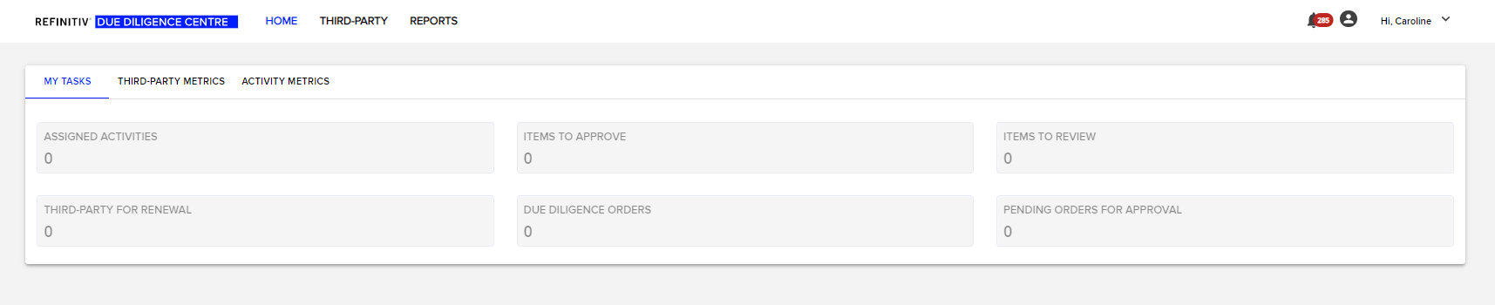
Die LSEG-Plattform: Eine Einführung
Der erste Startbildschirm der LSEG-Plattform bietet dem Benutzer ein Dashboard, um seine aktuelle Aktivität/den zugewiesenen Aufgabenstatus einfach anzuzeigen.
Jedem Benutzer in LSEG wird eine Rolle zugewiesen, entweder Onboarding (verantwortlich für die Eingabe von Daten Dritter) oder Genehmigung (verantwortlich für die Genehmigung Dritter im System).
Benutzern werden auch Abteilungen zugewiesen und sie haben nur Einblick in ihre spezifischen Abteilungen, die ihnen zugewiesen sind.
Im Allgemeinen sind die beiden Bereiche, die auf Ebene der Betriebseinheit verwendet werden,:
Die unternehmensspezifische Abteilung (z. B. Carboline Inc, Stoncor South Africa)
RPM-Lieferanten – Carboline Inc. usw.
Dies schützt die Sichtbarkeit von Daten Dritter in allen Unternehmen und ermöglicht auch die Zentralisierung von Lieferantendaten als Teil des zentrierten Workflows von RPM (siehe Folie 6).

Slide 8
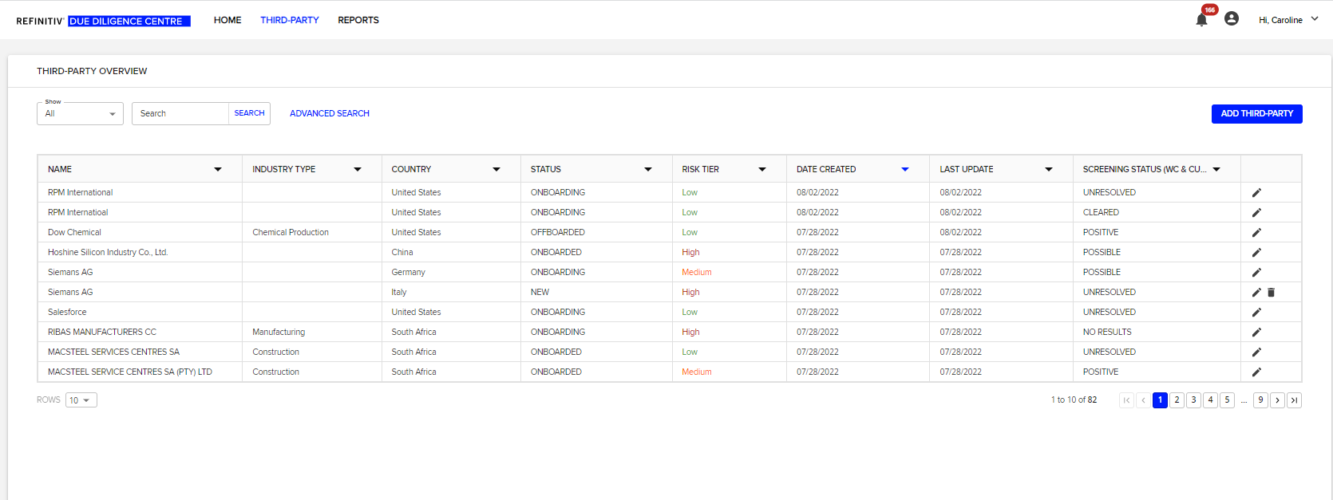
Hinzufügen einer neuen Drittpartei zu LSEG
Vom Onboarding-Team ausgefüllt
Wählen Sie auf dem Startbildschirm DRITTE TEILE aus dem oberen Menü aus, um zur Drittanbieter-Übersicht für Ihr Unternehmen zu gelangen.
Um Duplikationen zu vermeiden, müssen Sie zunächst überprüfen, ob ein Drittanbieter bereits vorhanden ist, bevor Sie ihn dem System hinzufügen. Verwenden Sie die FORTGESCHRITTENE SUCHE (Funktionalität ist viel besser als das allgemeine Suchfeld), um zu prüfen, ob Dritte bereits vorhanden sind.
Wenn die Drittpartei existiert und im System genehmigt ist, können Sie mit der Transaktion mit der Drittpartei fortfahren. Wenn die Drittpartei existiert und im System abgelehnt wird, wenden Sie sich an das RPM Compliance Team
Wenn die Drittpartei nicht existiert, klicken Sie auf DRITTE HINZUFÜGEN, um einen neuen Datensatz der Drittpartei zu erstellen.

Slide 9
Hinzufügen einer neuen Drittpartei zu LSEG
Sobald Sie auf DRITTE TEILNEHMEN geklickt haben, werden Sie zu einem neuen Bildschirm weitergeleitet, auf dem Sie aufgefordert werden, eine Reihe von Informationen über die Drittpartei auszufüllen. Diese sind in folgende Kategorien unterteilt:
Allgemeine Informationen
Segmentierung durch Dritte
Adresse
Kontakt
Screening-Kriterien
Beschreibung
Nur bestimmte Felder müssen im Rahmen der Due Diligence-Verfahren für Drittparteien von RPM ausgefüllt werden.
Die Felder, die ausgefüllt werden müssen, sind umseitig enthalten:

Slide 10
Hinzufügen einer neuen Drittpartei zu LSEG
Die Vervollständigung bestimmter Informationen im Abschnitt DRITTER HINZUFÜGEN ist erforderlich, um das World Check Screening für den Dritten durchzuführen und auch den Risikoanalysator voranzutreiben, der in Verbindung mit der World Check Search verwendet wird, um das Gesamtrisikoprofil des Dritten zu bewerten. Die World-Check-Suche und der Risikoanalyser werden in den nachfolgenden Abschnitten dieses Schulungshandbuchs behandelt.
Die Informationen, die für die effektive Verwendung des LSEG-Tools KRITISCH sind und eingegeben werden müssen, sind:
Allgemeine Informationen
Name: Geben Sie den offiziellen vollständigen Namen des Dritten ein
Referenznummer: Eindeutige Kennung, empfehlen Sie, die lokale ERP-Referenzbezeichnung zu befolgen. Wenn die Referenznummer bereits vorhanden ist, werden Sie vom System benachrichtigt.
Branchentyp: Verwenden Sie die Dropdown-Funktion, um den Branchentyp eines Drittanbieters auszuwählen
Umsatz: Geben Sie für Kunden den erwarteten Verkaufswert mit der Drittpartei ein, für Lieferanten den erwarteten Ausgabenwert (in USD).
Segmentierung durch Dritte
Art der Ware: Verwenden Sie die Dropdown-Funktion, um die Art der Geschäftsbeziehung mit Dritten auszuwählen (Definitionen der Warenart finden Sie auf der nächsten Seite)
Adresse
Land: Die vollständige Adresse des Dritten ist nicht erforderlich, wird jedoch empfohlen. Das Land, in dem sie registriert sind, ist jedoch
Wenn Sie die erforderlichen Felder ausgefüllt haben, scrollen Sie zum unteren Bildschirmrand und klicken Sie auf SPEICHERN.
Sobald Sie auf SPEICHERN klicken, führt das LSEG-System zwei Dinge aus:
Führt eine World-Check-/Mediencheck-Suche gegen den Dritten durch
Bietet eine Risikobewertung des Dritten mithilfe des Risikoanalysers

Slide 11
Hinzufügen einer neuen Drittpartei zu LSEG
U/min-Warentyp
Regierungsstelle (direkt/indirekt): Der letztendliche Endbenutzer des/der Produkts(e) ist eine staatseigene oder teilweise staatseigene Einheit. Dies kann entweder über den Direktkauf oder indirekt über einen Vertriebspartner oder Installateur/Applikator erfolgen.
Endbenutzer des Kunden: Der Empfänger oder Käufer von Produkten des Unternehmens, die das Produkt letztendlich verwenden und das Produkt nicht weiterverkaufen
Kundendistributoren exportieren: Käufer eines Produkts, das an einen Kunden außerhalb des Landes, in dem Sie ansässig sind, weiterverkauft werden soll, z. B. US RPM Company verkauft an einen Händler mit Sitz in Mexiko, der an Endverbraucher mit Sitz außerhalb der USA verkauft.
Installateure/Applikatoren: Käufer eines Produkts, das im Namen des Endbenutzers installiert werden soll
Joint-Venture-Partner: Diejenigen, mit denen das Unternehmen eine Geschäftsvereinbarung zur Gründung einer neuen Geschäftseinheit und/oder zur Verwaltung von Vermögenswerten abgeschlossen hat
Inländischer Kunden Vertriebshändler Käufer eines Produkts, das beabsichtigt, an einen Kunden innerhalb des Landes, in dem Sie ansässig sind, weiterzuverkaufen, z. B. RPM-Unternehmen, Vertriebshändler und Endbenutzer haben alle ihren Sitz in Deutschland
Berater/Vermittler: Berater, der unabhängig oder direkt Dokumente einreicht oder RPM oder seine Tochtergesellschaften gegenüber Regierungsbehörden, Gerichten oder Investoren vertritt
Berater/Vermittler: Technische oder KMU-Beratung im Namen des Unternehmens durch Vertretung des Unternehmens gegenüber einer anderen Person, einem anderen Unternehmen, einer anderen Organisation oder einem anderen Regierungsbeamten
Agent: Befugt, für oder im Namen des Unternehmens zur Förderung der Interessen des Unternehmens zu handeln, z. B. Handelsvertreter, Zollagenten, Genehmigungsvertreter
Auftragnehmer/Subunternehmer: Bereitstellung von Waren oder Dienstleistungen für das Unternehmen zu vertraglichen Bedingungen, aber anderweitig nicht unter der Kontrolle des Unternehmens, z. B. Installateure/Reparaturunternehmen
Direkter Lieferant/Anbieter: Vom Unternehmen verwendete Rohstoffe und Verpackungen liefern
Logistik/Frachtweiterleitung
Kein direkter Lieferant / Lieferant: Lieferteile, Komponenten sowie Gemeinkosten und sonstige vom Unternehmen verwendete Gegenstände
Dienstleister: Bereitstellung funktionaler Dienstleistungen oder Unterstützung für das Unternehmen (z. B. Kommunikation, Speicherung, Verarbeitungsdienst, IT-Dienste, Marketingdienste, Finanzdienstleistungen
Lieferanten-Vertriebshändler: Verkäufer eines Produkts, das im Namen des/der Hersteller(s) weiterverkauft
Sonstiges

Slide 12
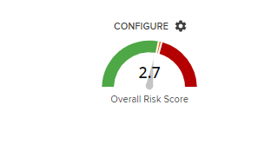

Der Risikoanalyser
Der Risikoanalyser ist ein Tool, das in die LSEG-Plattform integriert ist, um einen umfassenden Überblick über das Risikoprofil des Dritten zu erhalten.
Der Risikoanalyser wird unabhängig von der Funktion World Check/Media Check Screening durchgeführt und die Punktzahl wird durch die im Abschnitt HINZUFÜGEN DRITTER ausgefüllten Informationen bestimmt.
Deshalb ist es wichtig, bestimmte Felder gemäß den Anweisungen auf Seite 10 auszufüllen, um sicherzustellen, dass der Risikoanalysator eine angemessene Risikobewertung berechnen kann.
Je nachdem, WO sich das Unternehmen befindet, den TYP der Geschäftsbeziehung (Warenart), die BRANCHE des Dritten und den erwarteten WERT für das Unternehmen, bestimmt das Tool, welches inhärente Risiko der Drittpartei besteht.
Dritte werden im Risikoanalysator je nach Gesamtrisikoscore entweder als NIEDRIG, MITTEL oder HOCH eingestuft.
Das obige Beispiel zeigt, dass RPM International mit einem Wert von 2,7 ein NIEDRIGES RISIKO erzielt
Die Risikobewertung hat einen Einfluss darauf, wie Dritte im Rahmen der Due-Diligence-Verfahren für Dritte von RPM bewertet werden. Dies wird in einem späteren Abschnitt behandelt.

Slide 13
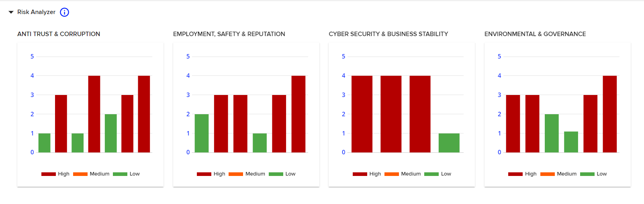
Der Risikoanalyser
Der Gesamtrisikoscore für den Dritten wird über 23 verschiedene Risikobereiche berechnet. Unterhalb des anfänglichen Risiko-Score-Tachometers können Sie sehen, wie der Dritte in jedem der 23 Risikobereiche abgeschnitten hat. Wenn Sie mit der Maus über jede Spalte der Diagramme fahren, wird Ihnen dieser bestimmte Risikobereich angezeigt. Die 23 Risikobereiche sind in 4 Hauptkategorien gruppiert, wie im obigen Screenshot gezeigt.
Erinnerung: Dies wird NUR von den Daten bestimmt, die im ersten Bildschirm DRITTE HINZUFÜGEN eingegeben wurden. Die Ergebnisse des World Check/Media Check Screenings sind nicht Teil des Gesamtrisikoscores.

Slide 14
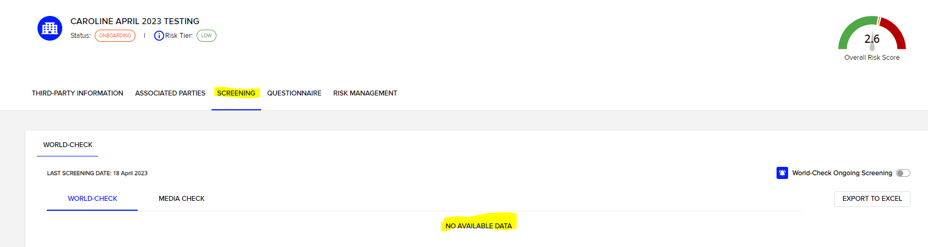
World-Check-Screening
Basierend auf dem Namen des Dritten und den Landesinformationen, die im Abschnitt DRITTE TEILE HINZUFÜGEN des Tools aktualisiert wurden, führt das System automatisch eine World-Check-Suche aus.
Die Ergebnisse des Screenings finden Sie auf der Registerkarte SCREENING oben auf der Seite unter dem Risikoanalysator.
Wenn keine Ergebnisse vorliegen, gibt der Screening-Abschnitt KEINE VERFÜGBAREN DATEN gemäß dem folgenden Beispiel an:

Slide 15
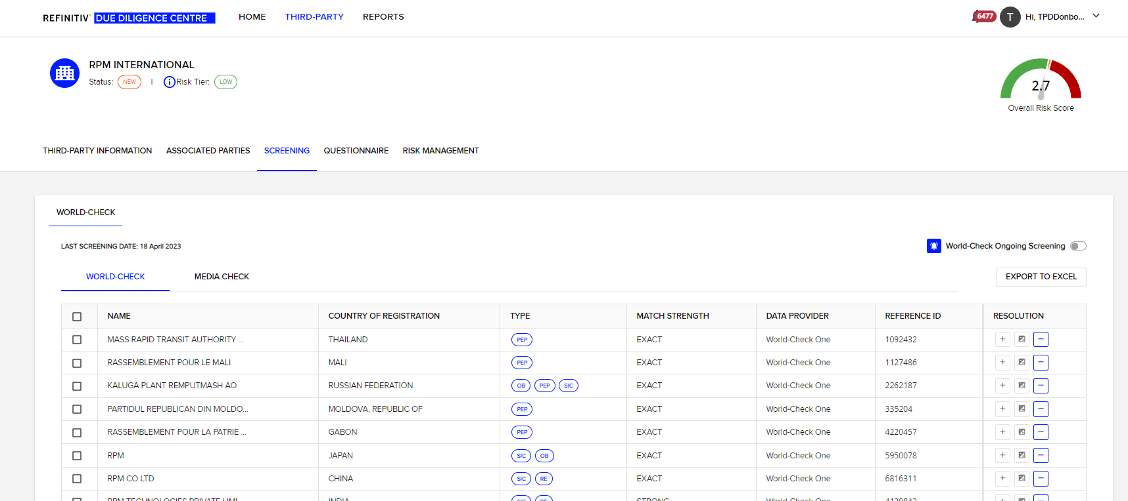
World Check Screening fortgesetzt...
Wenn es potenzielle World Check Screening-Ergebnisse gibt, werden diese auf der Registerkarte SCREENING gemäß dem folgenden Beispiel aufgeführt:

Slide 16



World-Check-Screening
Das System wird Ihnen die folgenden Informationen über die potenziellen Screening-Übereinstimmungen von Drittparteien bereitstellen:
Name
Registrierungsland (stellen Sie sicher, dass das Land mit dem Registrierungsland des Dritten übereinstimmt, den Sie überprüfen, und nicht der Hauptsitz des Dritten ist).
Art des Problems, das dazu geführt hat, dass der Dritte auf World-check „markiert“ (wenn Sie mit der Maus über die blauen Ovale fahren, erhalten Sie weitere Informationen)
Ordnen Sie die Stärke des potenziellen Drittanbieters Ihrem eingegebenen Suchbegriff zu
Die Quelle: World-Check Eins
Die Referenz-ID der potenziellen Übereinstimmung in World Check
Auflösungsoptionen
Die Lösungsoptionen sind:
POSITIV
FALSCH
MÖGLICH
Diese werden auf der nächsten Seite ausführlicher behandelt...

Slide 17
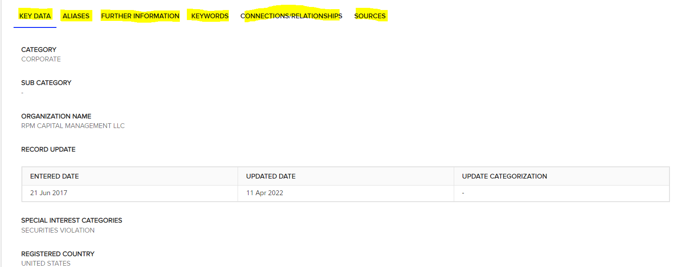
World-Check-Screening
Das World Check Screening wird vom ONBOARDING TEAM durchgeführt
Um das World-Check Screening durchzuführen, müssen die folgenden Schritte befolgt werden:
1. Klicken Sie auf jede der Drittparteien, um zu den vollständigen World-Check-Ergebnissen zu gelangen. Es gibt eine Reihe von Registerkarten (wie unten gelb hervorgehoben) in den Screening-Ergebnissen, durch die Sie durchklicken können, um überprüfen zu können, ob die Drittpartei eine Übereinstimmung ist oder nicht.

Slide 18
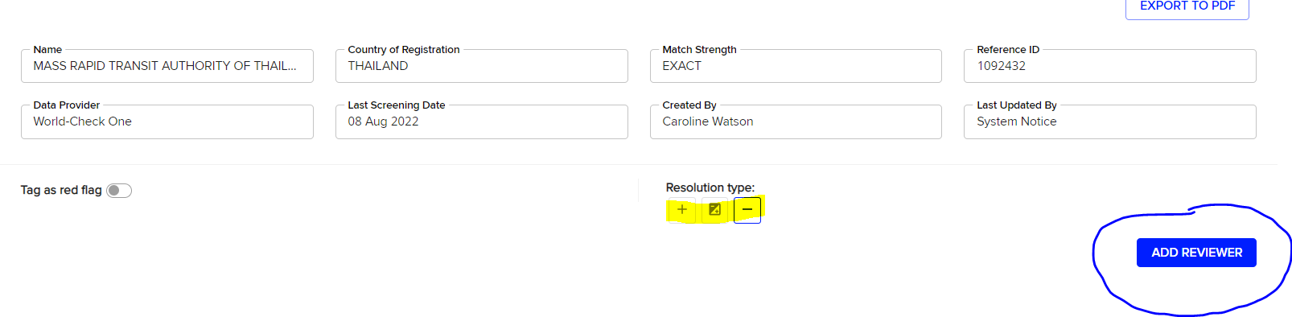
World-Check-Screening
Nachdem Sie die Informationen überprüft haben, müssen Sie den Dritten auflösen und die Ergebnisse wie folgt festlegen:
POSITIV: Der Dritte ist ein MATCH
FALSCH: Der Dritte ist KEIN MATCH
MÖGLICH: Der Dritte KÖNNTE ein MATCH sein
Die Ergebnisse können auf 2 Arten als solche gekennzeichnet werden, entweder auf der Seite mit den Ergebnissen des individuellen Screenings durch Dritte, indem Sie auf das unten hervorgehobene positive negative oder mögliche Symbol klicken, oder auf der ersten Screening-Seite, auf der alle potenziellen Übereinstimmungen des Screenings auf Weltbasis aufgeführt sind (siehe z. B. Seite 10).
Wenn Sie sich nicht sicher sind, ob ein Suchergebnis positiv ist, und wenn Sie möchten, dass ein anderes Teammitglied die mögliche Übereinstimmung überprüft/doppelt überprüft, können Sie dies tun, indem Sie unten auf das Feld ÜBERPRÜFER HINZUFÜGEN klicken. (Hinweis: Dies ist nicht obligatorisch).

Slide 19
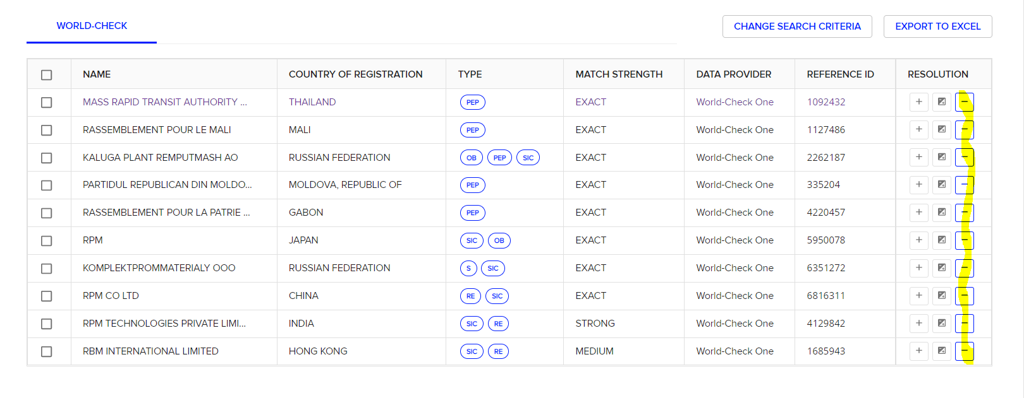
World-Check-Screening
Auf der Seite mit den Screening-Ergebnissen können Sie die Ergebnisse entweder einzeln einzeln markieren, oder wenn Sie das Kontrollkästchen Alle auswählen oder mehrere Kästchen auf der linken Seite ankreuzen, können Sie mehrere nacheinander auflösen (siehe Screenshot auf der nächsten Seite).

Slide 20
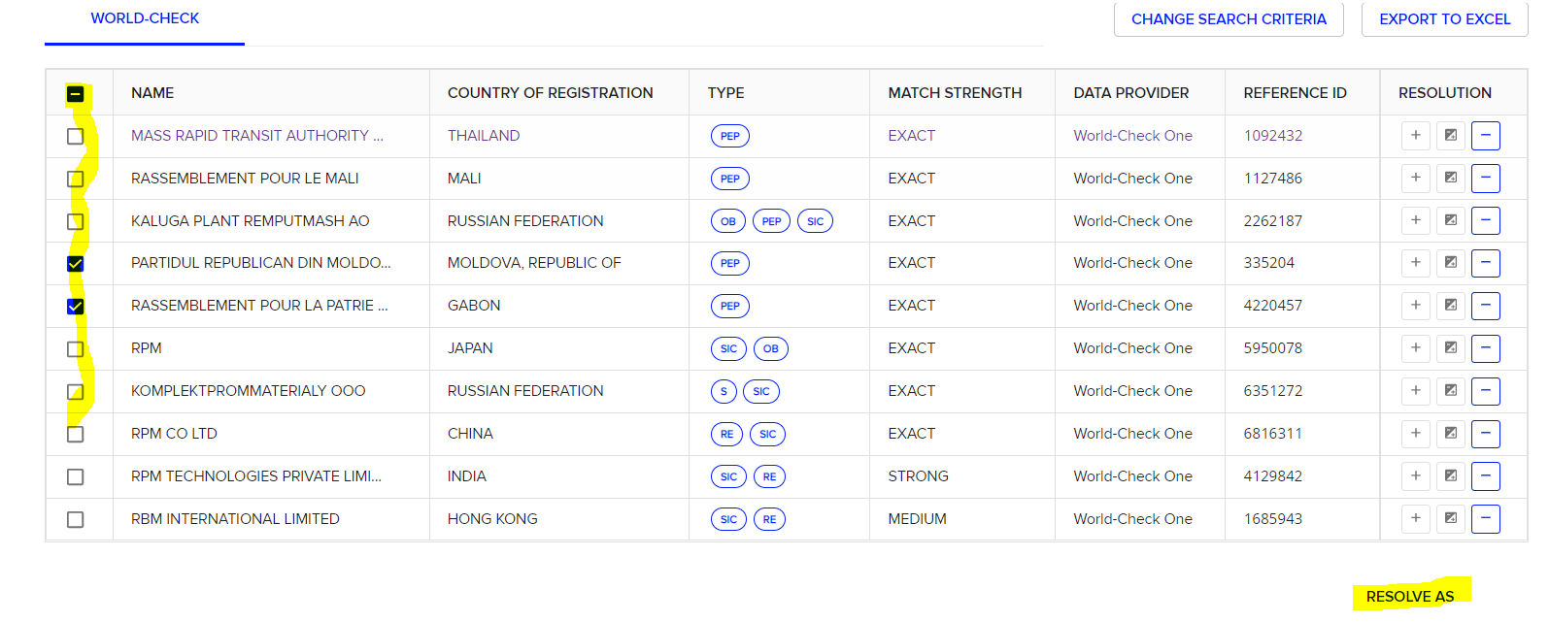
World-Check-Screening
Wenn Sie alle oder mehrere Kontrollkästchen auswählen, wird unten rechts die Option AS BESCHLEUNIGEN angezeigt, mit der Sie mehrere auflösen können.

Slide 21
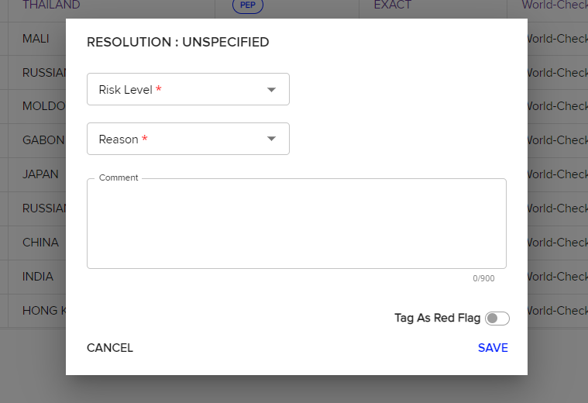
World-Check-Screening
Sobald Sie eine Lösung ausgewählt haben, erscheint ein Popup-Fenster, in dem Sie aufgefordert werden, eine Risikostufe und einen Grund zuzuweisen. Wenn Sie FALSCH ausgewählt haben, haben Risikostufe und Grund nur eine Option: Unbekannt. Wählen Sie für positive oder mögliche Übereinstimmungen die Risikostufe gemäß dem Risikoanalyser-Score (d. h. HOCH, MITTEL oder NIEDRIG). Wählen Sie für positive Ergebnisse FULL MATCH als Grund und für mögliche Ergebnisse PARTIAL MATCH als Grund.
Klicken Sie dann auf SPEICHERN.
Es besteht die Möglichkeit, einen Dritten als Warnsignal zu kennzeichnen. Dies ist nicht obligatorisch, sondern nur ein interner Marker, den Sie auf Wunsch verwenden können. Es hat keine Auswirkungen auf den Prozess.

Slide 22
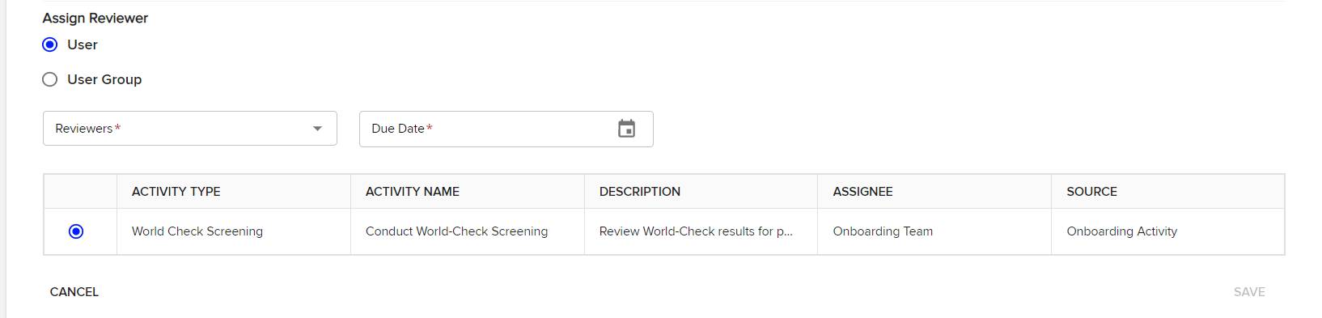
World-Check-Screening
Wenn Sie einen Prüfer zu einem World-Check-Screening hinzufügen möchten (in der Regel, wenn Sie sich nicht sicher sind, ob eine mögliche Übereinstimmung falsch-positiv ist oder nicht), können Sie auf ÜBERPRÜFER HINZUFÜGEN in den detaillierten Ergebnissen des Screenings Dritter klicken (siehe vorherige Seite). Sobald Sie auf PRÜFER HINZUFÜGEN klicken, wird der folgende Abschnitt angezeigt.
Sie können entweder einen bestimmten Benutzer oder eine Benutzergruppe hinzufügen, die in den meisten Fällen das Genehmigungsteam wäre. Sie können jedoch auch andere Mitglieder des Onboarding-Teams bitten, diese zu überprüfen.
Sie können ein bestimmtes Datum anfordern, bis zu dem die Überprüfung abgeschlossen sein soll.
Nachdem Sie Ihren Benutzer oder Ihre Benutzergruppe ausgewählt haben, klicken Sie auf Speichern.
Wenn Sie einen Benutzer ausgewählt haben, erhält diese Person eine E-Mail. Wenn Sie eine Gruppe ausgewählt haben, erhalten alle Benutzer in dieser Gruppe eine E-Mail.
Ein Beispiel für die E-Mail, die der Prüfer erhalten hat, finden Sie auf der nächsten Seite...

Slide 23
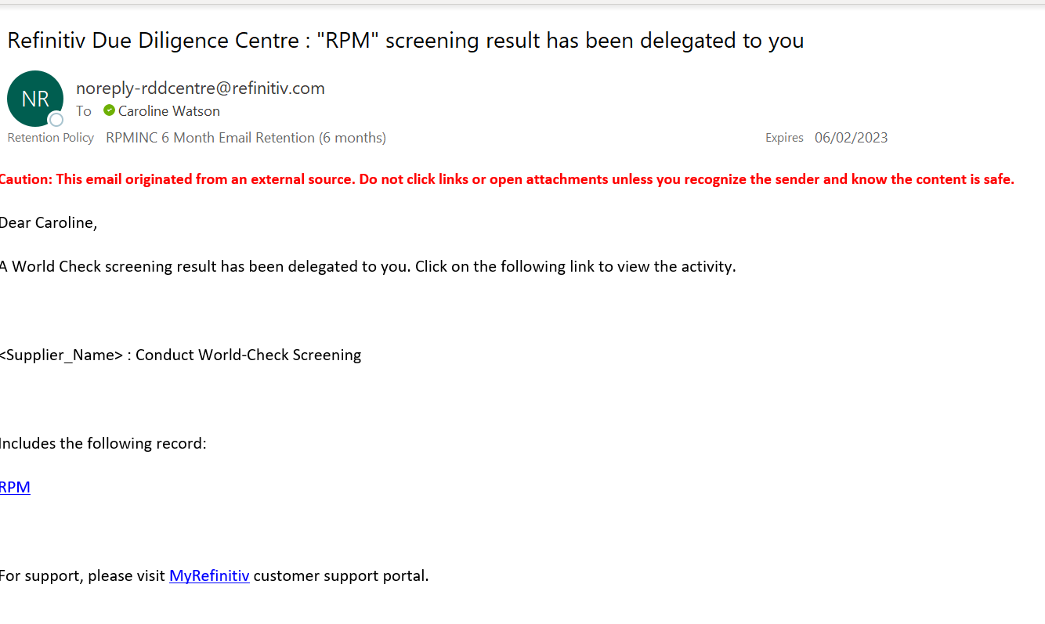
World-Check-Screening

Slide 24
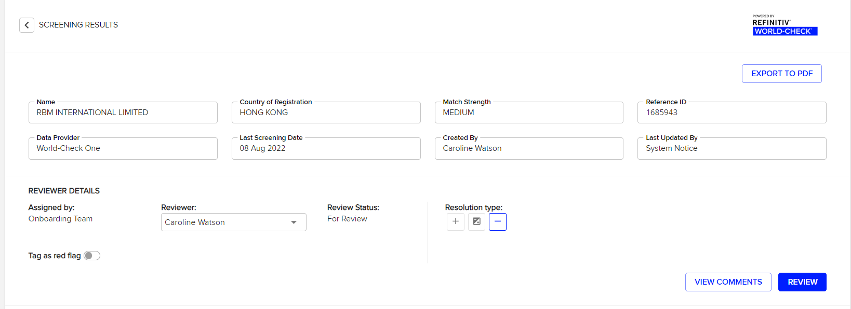
World-Check-Screening
Der Prüfer kann auf den Link in der E-Mail klicken, wo er zum Screening-Ergebnis weitergeleitet wird, das einer zusätzlichen Überprüfung bedarf. Der Prüfer kann Kommentare hinzufügen und die Lösung des Dritten ändern. Sobald sie ihre Kommentare gemacht und ihre Überprüfung durchgeführt haben, klicken Sie auf die Schaltfläche ÜBERPRÜFEN. Sobald dies abgeschlossen ist, erhält das Onboarding-Team eine E-Mail, von der ein Beispiel auf der nächsten Seite enthalten ist...
Es besteht die Möglichkeit, einen Dritten als Warnsignal zu kennzeichnen. Dies ist nicht obligatorisch, sondern nur ein interner Marker, den Sie auf Wunsch verwenden können. Es hat keine Auswirkungen auf den Prozess.

Slide 25
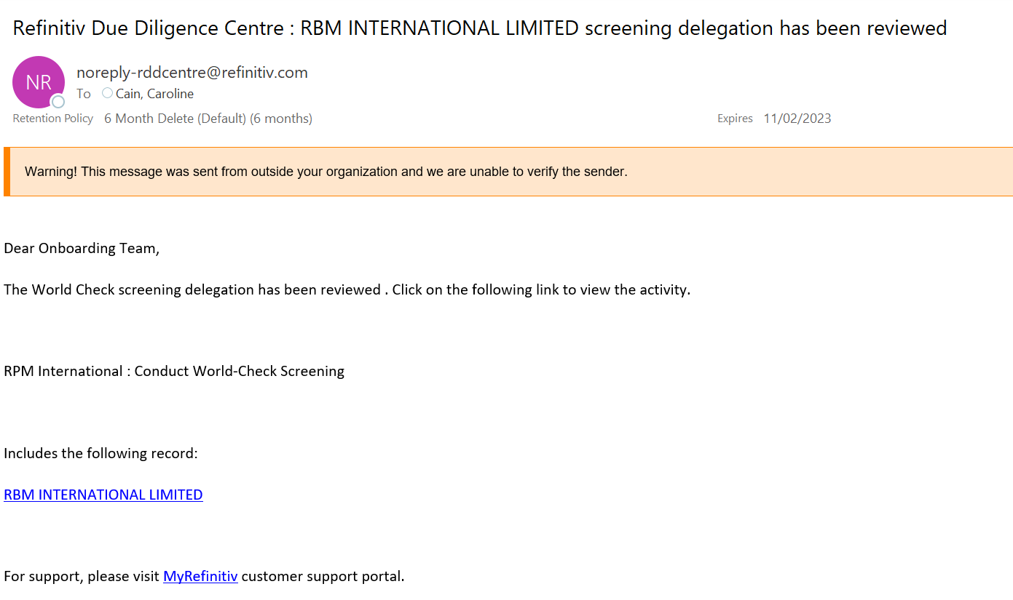
World-Check-Screening

Slide 26
World-Check-Screening
Tipps zur Identifizierung, ob ein Screening-Ergebnis von Dritten POSITIV oder FALSCH ist:
Prüfen Sie, ob die Stärke des Spiels genau, stark, mittel oder schwach ist (je schwächer, desto weniger wahrscheinlich ist es, dass es ein Spiel ist, um Ihre Suche zu beschleunigen, können Sie zuerst exakte und starke Spiele überprüfen).
Überprüfen Sie das Land des möglichen Ergebnisses des Welt-Check-Screenings, aber seien Sie sich auch der Unternehmen innerhalb derselben Unternehmensstruktur (d. h. Muttergesellschaften, Tochtergesellschaften, Schwestergesellschaften usw.) bewusst, die möglicherweise übereinstimmen und sich auf Ihre Due Diligence durch Dritte auswirken könnten.
Verwenden Sie innerhalb des Ergebnisses des detaillierten Screenings die Registerkarten, um die Informationen über die mögliche Übereinstimmung zu überprüfen:
Verwenden Sie die Registerkarte „Quellen“, um alle externen Informationen zu überprüfen, die mit dem Screening-Ergebnis verbunden sind, um zu überprüfen, ob das Screening-Ergebnis übereinstimmt oder nicht.
Wenn Sie sich nicht sicher sind, markieren Sie dies als MÖGLICH und fügen Sie einen ÜBERPRÜFER hinzu, wie auf den vorherigen Seiten beschrieben, damit jemand anderes die Ergebnisse überprüfen kann.
Sprechen Sie mit dem RPM-Compliance-Team, wenn zusätzliche Unterstützung erforderlich ist.

Slide 27
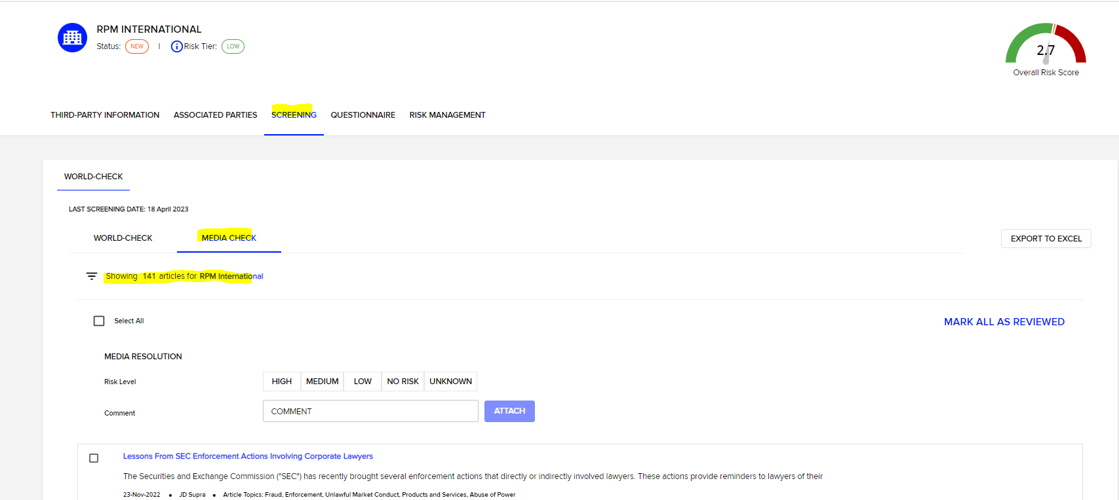
Überprüfung unerwünschter Medien
Zusätzlich zum World Check-Screening bietet LSEG auch ein Adverse Media Check-Screening an, was eine neue Anforderung für die Due Diligence-Verfahren von Drittparteien von RPM ist.
Das Tool zur Überprüfung unerwünschter Medien funktioniert, indem alle online veröffentlichten Artikel markiert werden, die für unseren Due-Diligence-Prozess von Bedeutung sein können.
Der Grund, warum dies erforderlich ist, ist, dass World Check nur alle Probleme markiert, die vorab festgelegt wurden, während die Überprüfung unerwünschter Medien möglicherweise neue und laufende Probleme markiert, die wir kennen müssen, aber noch nicht auf World Check angezeigt werden.
Das Unerwünschte Medien-Tool befindet sich auf der Registerkarte SCREENING gemäß dem Screenshot unten...

Slide 28
Überprüfung unerwünschter Medien
Für alle Artikel, die im Tool zur Überprüfung unerwünschter Medien hervorgehoben wurden, müssen Sie sie überprüfen und alle Artikel von Relevanz entweder als HOCH, MITTEL, NIEDRIG, KEIN RISIKO oder UNBEKANNT markieren.
Artikel, die für die Zwecke der Due-Diligence-Prüfung Dritter relevant wären, würden sich auf Folgendes beziehen:
Bestechung/Korruption
Verstoß gegen lokales / internationales Recht
Handelsprobleme: Sanktionen/Import- und Exportprobleme
Missbrauch von Menschenrechten
Verletzung des Umweltrechts
Signifikante Warnsignale in Bezug auf die Integrität von Dritten
Bitte wenden Sie sich an das RPM-Compliance-Team, wenn Sie Hilfe benötigen, um zu verstehen, ob ein Artikel für die Due-Diligence-Verfahren von RPM für Dritte relevant ist.

Slide 29
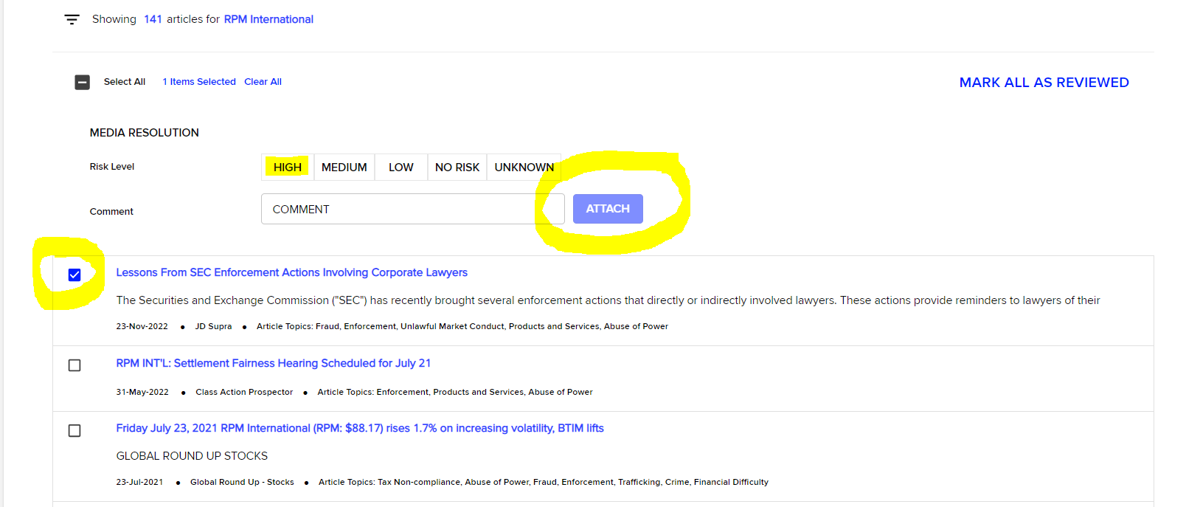
Überprüfung unerwünschter Medien
Um einem Artikel eine RISIKOLEVEL zuzuweisen, aktivieren Sie das Kontrollkästchen neben dem Artikel, wählen Sie die Risikostufe aus und klicken Sie auf ANHANG. Fügen Sie zusätzliche Kommentare im Kommentarfeld hinzu, wenn Sie etwas Besonderes für das Bewertungsteam hervorheben möchten:

Slide 30
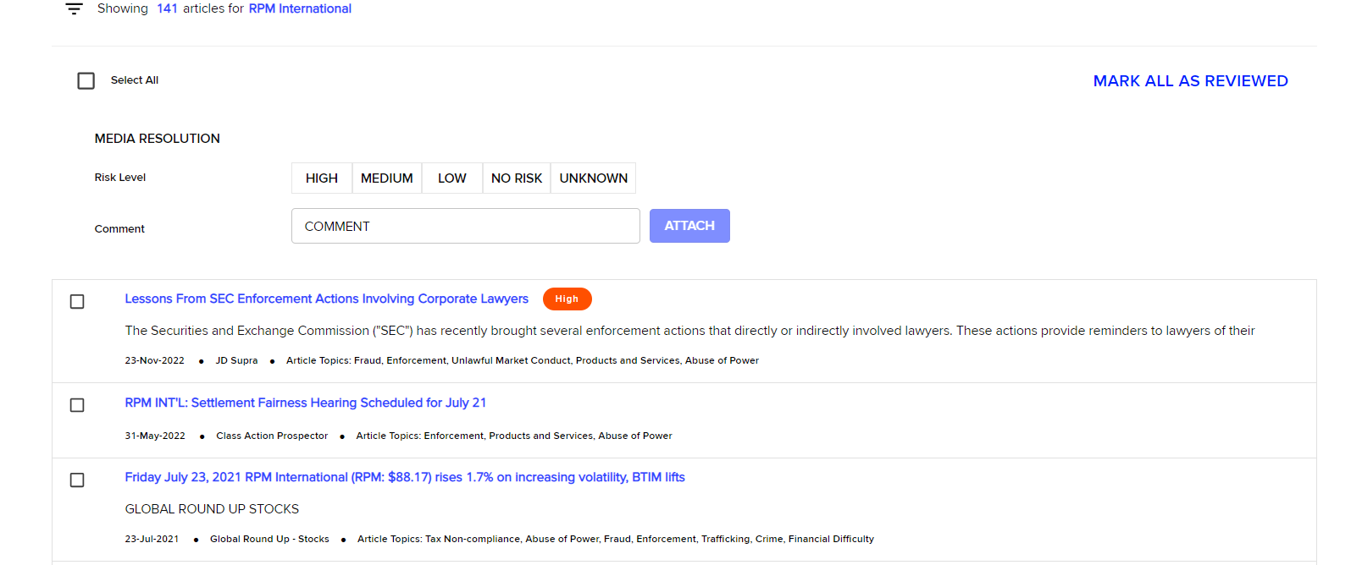
Überprüfung unerwünschter Medien
Dadurch wird der Artikel aktualisiert, um das vom Onboarding-Team zugewiesene Risikoniveau widerzuspiegeln, das die Überprüfung der unerwünschten Medien durchführt.
Wenn es keine Artikel gibt, die ein Risiko hervorheben/zuweisen können, können Sie einfach auf die Option ALLE ALS GEPRÜFT MARKIEREN oben rechts gemäß dem Screenshot unten klicken, andernfalls können irrelevante Spalten als KEIN RISIKO markiert werden
HINWEIS: Sie müssen allen Artikeln eine Risikostufe zuweisen oder ALLE ALS GEPRÜFT markieren, sonst wird die Aufgabe im System als unvollständig angezeigt.

Slide 31
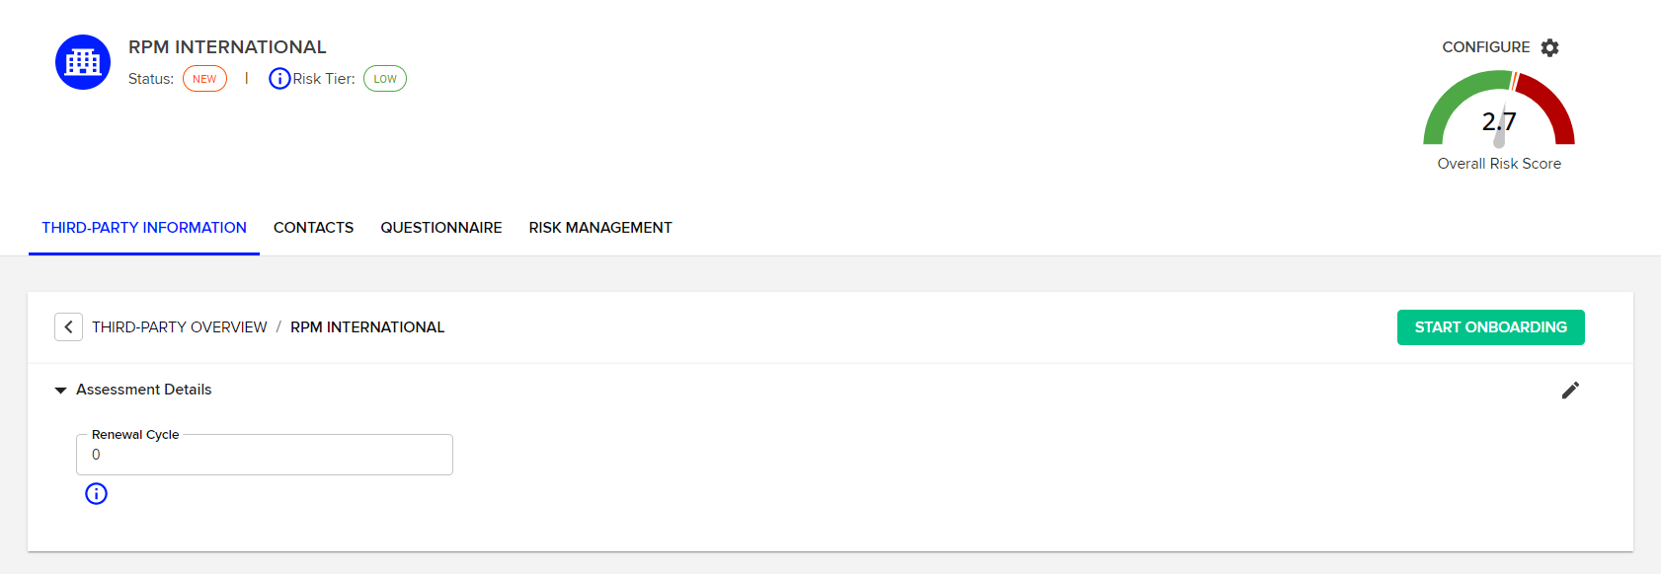
Onboarding eines Dritten
Vom ONBOARDING-Team und vom GENEHMIGUNGsteam ausgefüllt,
Sobald Sie die Überprüfung möglicher World-Check-Screening-Übereinstimmungen und die Überprüfung unerwünschter Medien abgeschlossen haben, ist es an der Zeit, mit dem Onboarding Ihres Drittanbieters zu beginnen.
Scrollen Sie zum oberen Rand der Registerkarte INFORMATION DRITTER (d. h. wo sich der Risikoanalysator und die Ergebnisse des World-Check-Screenings befinden) und klicken Sie auf START ONBOARDING.

Slide 32
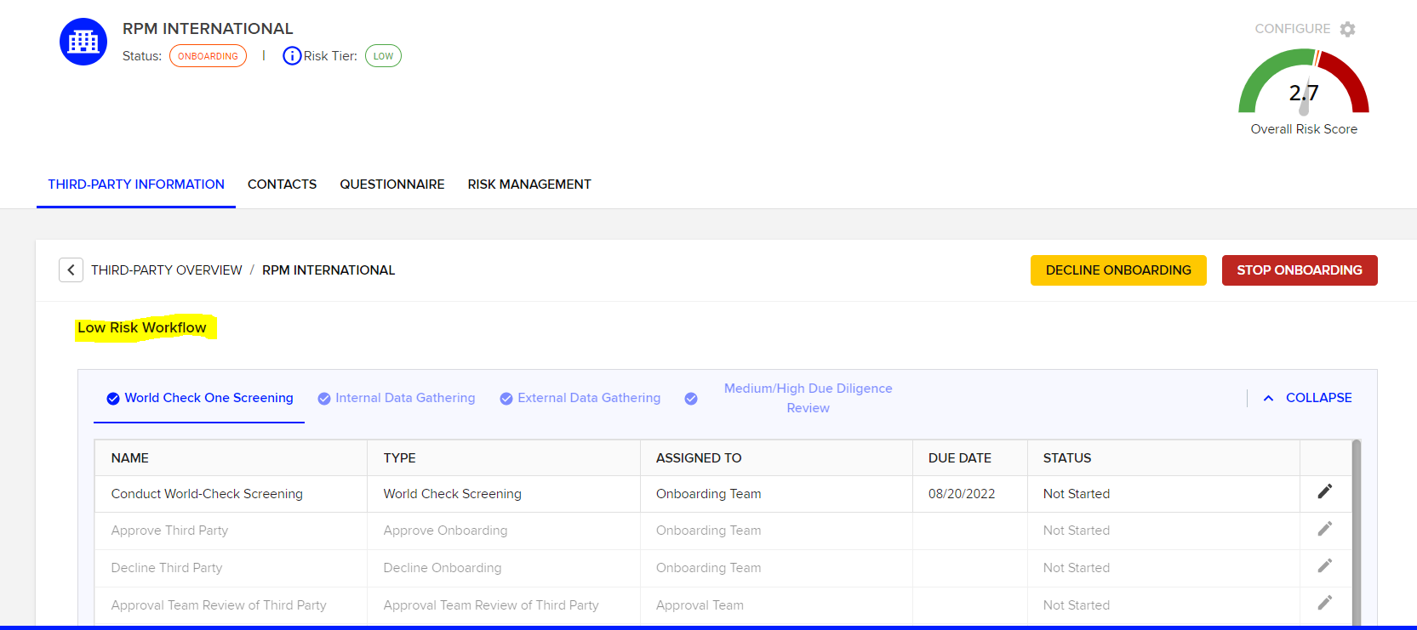
Onboarding eines Dritten
Sobald Sie auf START ONBOARDING geklickt haben, gelangen Sie zum „Workflow“, einer Reihe von Aktivitäten, die davon abhängen, ob der Dritte im Risikoanalysator NIEDRIG, MITTEL oder HOCH bewertet hat:

Slide 33
Onboarding eines Dritten
Wie im Screenshot auf der vorherigen Seite zu sehen ist, gibt es insgesamt 4 verschiedene Aktivitätsphasen innerhalb der Workflows, die als Teil des Due-Diligence-Prozesses für Dritte abgeschlossen werden können:
World-Check-Screening (dies ist eine effektive Aufzeichnung der Ergebnisse der World-Check-Screening-Überprüfung)
Interne Datenerfassung
Externe Datenerfassung
Überprüfung der mittleren/hohen Sorgfaltsprüfung
Jede Phase wird abgeschlossen, wenn das Risiko des Dritten bewertet wird. Dritte mit höherem Risiko können alle vier Phasen abschließen, während Dritte mit geringerem Risiko nur die erste Phase abschließen können.
Ein Dritter, der ein niedriges Risiko auf dem Risikoanalysator bewertet hat, kann alle 4 Phasen des Arbeitsablaufs abschließen, wenn zusätzliche Daten gesammelt werden, die das Risiko erhöhen, während ein Dritter, der ein hohes Risiko auf dem ersten Risikoanalysator bewertet, möglicherweise nur die erste Phase abschließt.
Dies wird auf den nachfolgenden Folien näher erläutert...

Slide 34
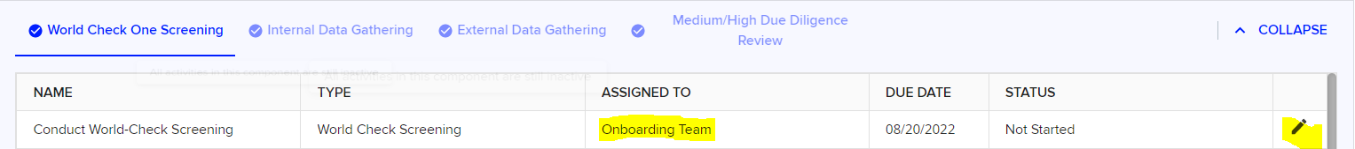
Onboarding eines Dritten
Stufe 1: Ergebnisse des World Check Screening aktualisieren
Jede Phase des Workflows hat eine Reihe von „Aktivitäten“, die abgeschlossen werden müssen.
Die erste Aktivität, die abgeschlossen werden muss, besteht darin, die Ergebnisse des World-Check-Screenings (siehe Abschnitt 3 oben) als abgeschlossen zu markieren und den Risikoanalysator-Score aufzuzeichnen.
Um die Aktivität abzuschließen, klicken Sie auf das Bleistiftsymbol (Bearbeiten), wie unten hervorgehoben:
Wenn Sie auf das Bearbeitungssymbol klicken, gelangen Sie zur Seite Aktivitätsinformationen, auf der alle erforderlichen Elemente der Aktivität in einem Beschreibungsfeld und einer Vielzahl von Dropdown-Feldern aufgeführt sind, die vom Onboarding-Team auszufüllen sind.
Diese werden auf den nächsten Seiten behandelt...

Slide 35
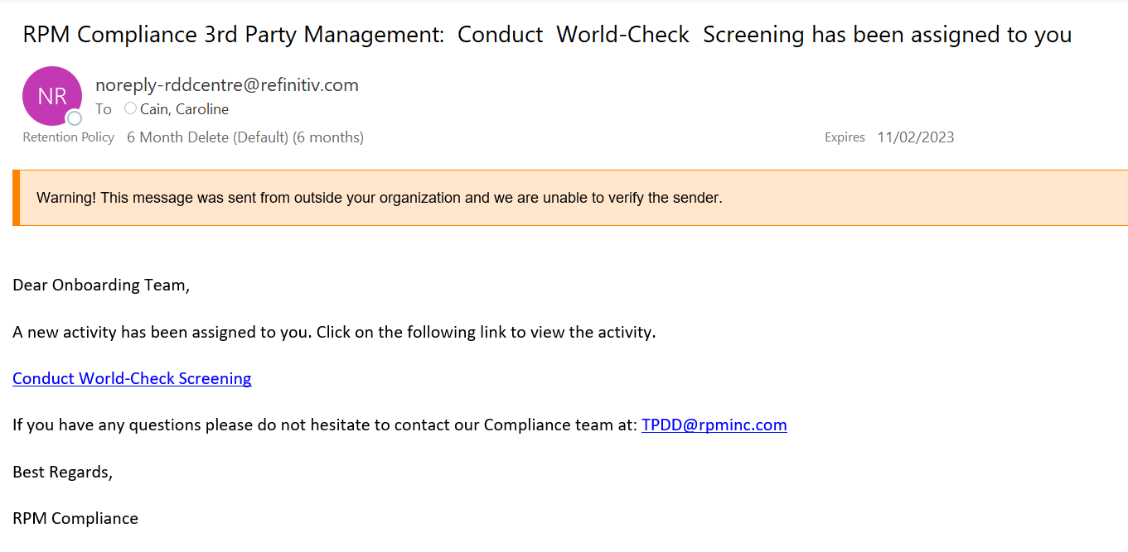
Onboarding eines Dritten
Sobald das Onboarding-Teammitglied die Aktivität auswählt, erhält es eine E-Mail, von der ein Beispiel unten aufgeführt wurde:

Slide 36
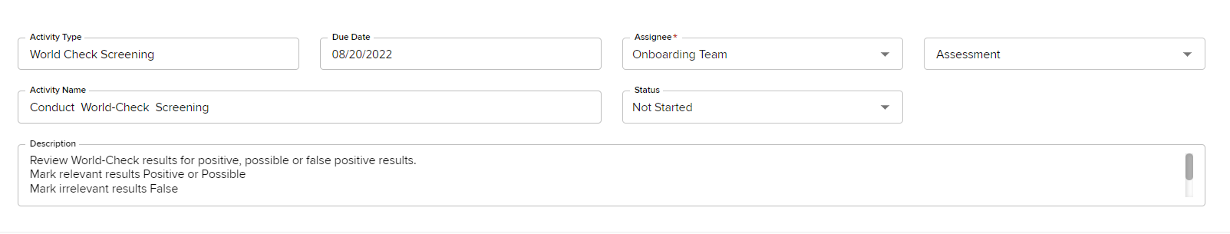
Onboarding eines Dritten
So schließen Sie die Aktivität ab:
Zuständiger: Beginnen Sie mit der Eingabe Ihres Namens oder wählen Sie Ihren Namen aus der Dropdown-Liste aus
Status auf Fertig ändern
Wählen Sie unter Bewertung die Ergebnisse des World-Check Screenings aus.
Mögliche Beurteilungen umfassen:
Geringes Risiko ohne Treffer: Der Risikoanalyser bewertete NIEDRIG und es gab KEINE positiven Übereinstimmungen mit der Weltprüfung
Mittleres Risiko ohne Treffer: Der Risikoanalyser bewertete MITTEL und es gab KEINE positiven Übereinstimmungen mit dem Weltcheck.
Hohes Risiko ohne Treffer: Der Risikoanalyser erzielte HOCH und es gab KEINE positiven Übereinstimmungen mit dem Weltcheck.
Mögliche World Check Treffer gefunden: Unabhängig vom Risiko-Analyser-Score (d. h. niedrig, mittel oder hoch) gab es eine positive oder mögliche Übereinstimmung beim World-Check-Screening
Dritte ablehnen: Die Ergebnisse des World Check Screenings waren positiv und markierten etwas, was bedeutet, dass die Drittpartei sofort abgelehnt werden sollte, z. B. mit einer eingeschränkten Partei verknüpft oder in einem Land registriert werden sollte, für das ein Embargo gilt.

Slide 37
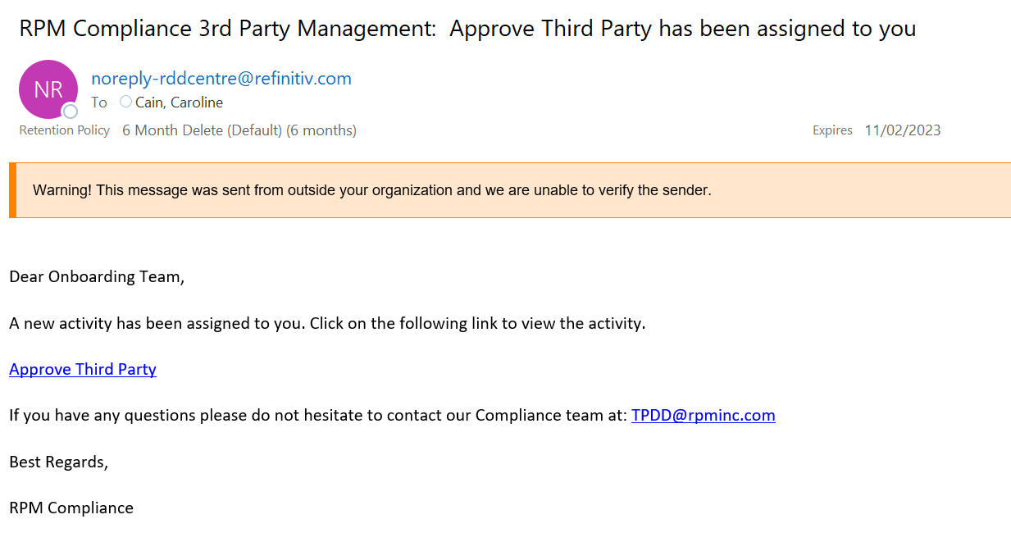
Onboarding eines Dritten
Geringes Risiko ohne Treffer:
Wenn ein Dritter im Risikoanalyser ein niedriges Risiko bewertet hat und es keine World-Check-Treffer im World-Check-Screening gab, wird dies die Bewertung ausgewählt.
Sobald die erste Aktivität abgeschlossen ist, wird eine E-Mail an das ONBOARDING-TEAM gesendet, ein Beispiel ist unten aufgeführt und die nächste Aktivität im Workflow kann bearbeitet werden:

Slide 38
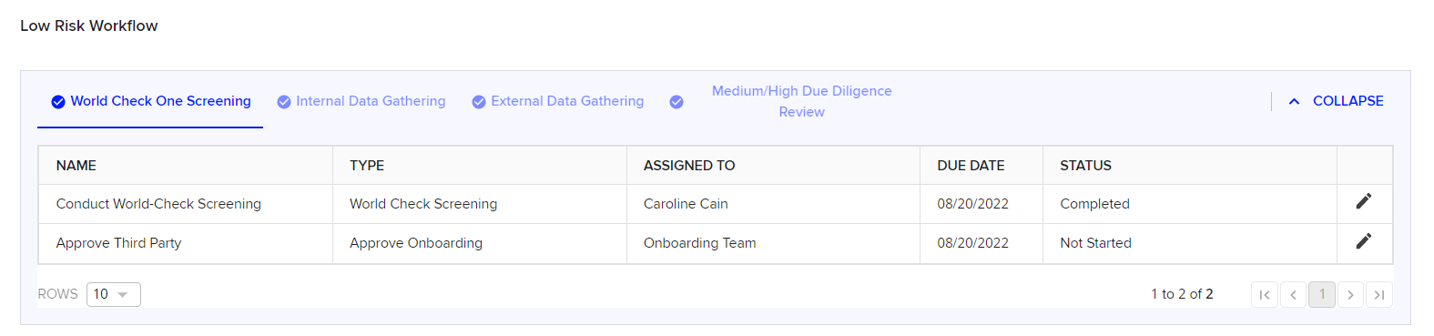
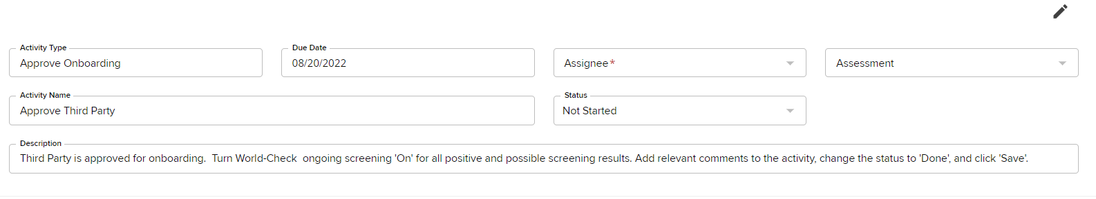
Onboarding eines Dritten
Niedriges Risiko ohne Treffer (Forts.):
Da es keine Probleme mit dem Dritten gab, kann das ONBOARDING-TEAM den Dritten genehmigen, was die nächste und letzte Aktivität ist, die im Workflow abgeschlossen werden muss:
Verwenden Sie das Bleistiftsymbol, um zum Aktivitätsdetail zu gelangen, und wählen Sie erneut Benutzername in der Liste Zuständiger aus, ändern Sie den Status auf Fertig und klicken Sie auf Speichern (unten auf der Seite). Es ist keine Bewertung durchzuführen, da der Dritte automatisch genehmigt wird. Mit Abschluss dieser Aktivität wird der Status des Dritten von Onboarding zu Onboarding geändert. Es wird eine E-Mail gesendet, um zu bestätigen, dass die Drittpartei genehmigt wurde.

Slide 39
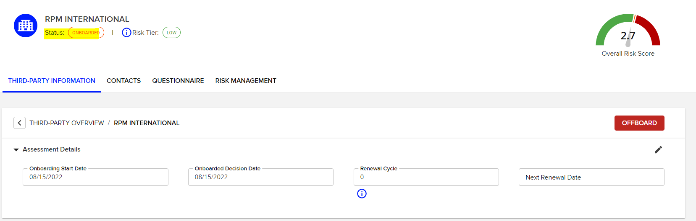
Onboarding eines Dritten
Niedriges Risiko ohne Treffer (Forts.):
Der letzte Schritt besteht darin, einen Verlängerungszyklus zuzuweisen, für den der Dritte neu bewertet werden sollte. Für Dritte mit geringem Risiko wird empfohlen, dies alle 3 Jahre, Dritte mit mittlerem Risiko alle 2 Jahre und Dritte mit hohem Risiko alle 1 Jahr zu tun.
Hinweis: Dies wird in TAGE, nicht in Jahre eingegeben (1 Jahr = 365 Tage, 2 Jahre = 730 Tage, 3 Jahre = 1095 Tage)

Slide 40
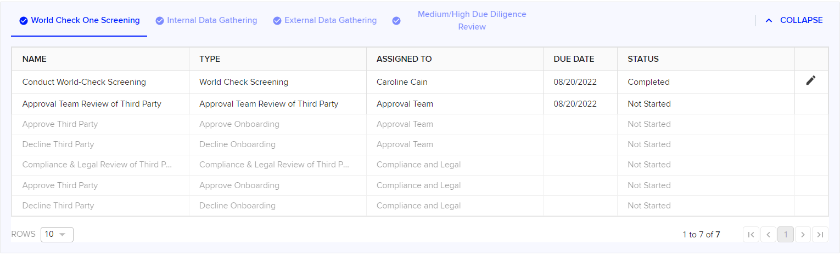
Onboarding eines Dritten
Mittleres/hohes Risiko ohne Treffer und mögliche Treffer gefunden:
Wenn ein Dritter mittleres oder hohes Risiko auf dem Risikoanalysator bewertet und keine bestätigten World-Check-Übereinstimmungen in den Screening-Ergebnissen aufweist ODER wenn ein Dritter mögliche oder positive World-Check-Übereinstimmungen aufweist (unabhängig von der Risikostufe), ist die Genehmigung durch das lokale Finanzgenehmigungsteam erforderlich.
Die Schritte sind für das Onboarding-Team wie auf den vorherigen Seiten identisch, die ausgewählte Bewertung ist unterschiedlich, was dann verschiedene Aktivitäten im Workflow vorantreibt, wie im Screenshot unten zu sehen ist:

Slide 41
Onboarding eines Dritten
Mittleres/hohes Risiko ohne Treffer und mögliche Treffer gefunden (Forts.):
Sobald das Onboarding-Team das World-Check-Screening bewertet und das Ergebnis zugewiesen hat, liegt es in der Verantwortung des lokalen Genehmigungsteams, die nächsten Schritte des Workflows zu bestimmen.
Das Finanzgenehmigungsteam verfügt über eine Vielzahl von Bewertungsoptionen, wenn Dritte überprüft werden. Dazu gehören:
Drittpartei genehmigen: Wenn sich das lokale Genehmigungsteam mit den Ergebnissen des World-Check-Screenings oder der Risikobewertung der Drittpartei wohlfühlt, kann es die Drittpartei genehmigen.
Dritte ablehnen: Wenn es etwas in den Ergebnissen der Weltüberprüfung gibt oder zusätzliche Informationen über den Dritten gesammelt wurden, mit denen sich das Genehmigungsteam nicht wohl fühlt, kann es den Dritten ablehnen.
Fordern Sie eine zusätzliche Überprüfung vom RPM Compliance Team an: Wenn sich das lokale Team nicht wohl dabei fühlt, die Drittpartei zu genehmigen, kann es das RPM-Compliance-Team bitten, eine zusätzliche Überprüfung durchzuführen.
Fahren Sie mit dem Onboarding fort (was dann die nächste Phase des Workflows durch interne Datenerfassung auslösen würde): Wenn das Genehmigungsteam der Meinung ist, dass zusätzliche Informationen über die Drittpartei gesammelt werden müssen, kann es zur nächsten Phase des Workflows und zur internen Datenerfassungsphase übergehen.

Slide 42
Onboarding eines Dritten
Mittleres/hohes Risiko ohne Treffer und mögliche Treffer gefunden (Forts.):
Warum sollte sich das Genehmigungsteam entscheiden, einen Dritten abzulehnen, zur zusätzlichen Überprüfung an die Compliance-Abteilung zu senden oder mit einem internen Fragebogen fortzufahren?
Hier sind einige Beispiele als Anleitung, wie Sie die Bewertung für Dritte mit mittlerem/hohem Risiko und diejenigen mit positiven Weltüberprüfungsübereinstimmungen auswählen würden:
Warnsignale in den WC-Ergebnissen:
Verurteilungen wegen Korruption oder Bestechung, Betrug, Geldwäsche usw. Verurteilungen wegen Preisabsprachen/Angebotsabsprachen, Verstoß gegen das Wettbewerbsrecht usw.
Arbeitsrechtsverletzungen / Menschenrechtsverletzungen
Verhängte Geldstrafen für unethisches oder illegales Verhalten
Jede Verbindung zu einer staatlichen/staatlichen Einheit
Geldstrafen wegen Verstoßes gegen Sicherheits- oder Umweltgesetze
Ablehnung eines Dritten:
Der Dritte ist Eigentum eines Unternehmens, das sich in einem Land befindet, für das ein Embargo gilt, oder das starke Verbindungen zu einem sanktionierten Land hat
Die Direktoren / Großaktionäre sind eingeschränkte Parteien / Listen der abgelehnten Parteien
Es gibt eine rote Flagge, die direkt gegen die V&E 168 von RPM verstößt.
Solche Ergebnisse können dazu führen, dass das Genehmigungsteam entscheidet, mit dem Onboarding zur nächsten Phase des Arbeitsablaufs fortzufahren (d. h. interner Fragebogen oder an das Compliance-Team zur zweiten Meinung, die auch einen internen Fragebogen genehmigen, ablehnen oder anfordern kann.
Wenden Sie sich an das RPM Compliance Team, wenn Sie jemals unsicher sind, ob ein World-Check-Ergebnis vorliegt

Slide 43
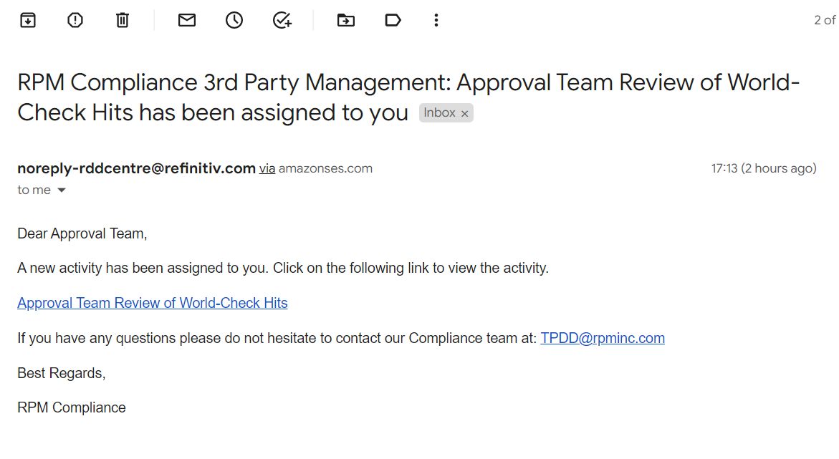
Onboarding eines Dritten
Mittleres/hohes Risiko ohne Treffer und mögliche Treffer gefunden (Forts.):
Das Genehmigungsteam erhält eine E-Mail-Benachrichtigung, sobald das Onboarding-Team die entsprechende Bewertung ausgewählt hat. Ein Beispiel dafür ist unten aufgeführt:
Wenn Sie auf den Link klicken, wird das Genehmigungsteam direkt zur Aktivität weitergeleitet. Von dort aus können sie die möglichen Welt-Check-Matches überprüfen und die entsprechende Bewertung auswählen.

Slide 44
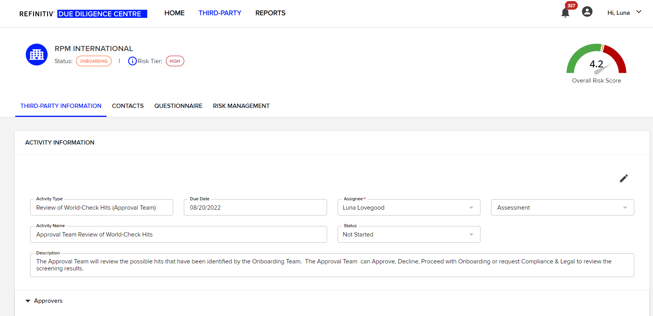
Onboarding eines Dritten
Unten sehen Sie den Bildschirm, zu dem Sie weitergeleitet werden, sobald Sie auf den E-Mail-Link geklickt haben. Um zum World-Check Screening-Ergebnis zurückzukehren, klicken Sie auf Informationen Dritter und scrollen Sie nach unten zu den World-Check-Ergebnissen. Sie sollten die gelösten Ergebnisse sehen und den vom Onboarding-Team als POSITIV oder MÖGLICH ausgewählten Dritten überprüfen können.
Sobald das Genehmigungsteam seine Überprüfung abgeschlossen hat, kehrt es zur Aktivität zurück und wählt die entsprechende Bewertung aus (siehe Seite 36 für Bewertungsoptionen).

Slide 45
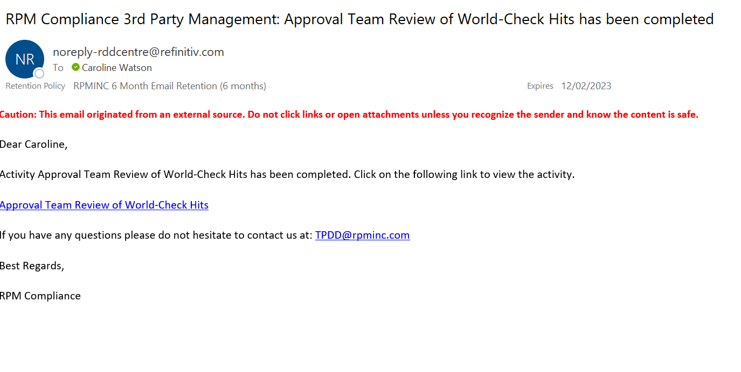
Onboarding eines Dritten
Wenn das Genehmigungsteam seine Bewertung vorgenommen hat, wird eine E-Mail an das Onboarding-Team gesendet, um es darüber zu informieren, dass die Aktivität abgeschlossen wurde. Durch Klicken auf den Link können sie den Status der Drittgenehmigung überprüfen.

Slide 46
Onboarding eines Dritten
Andere Dinge, die Sie bei einer Aktivität beachten sollten:
Innerhalb einer Aktivität besteht die Möglichkeit, zusätzliche Dokumente (Kreditprüfungssuchen usw.), alles, was Sie im Rahmen Ihrer lokalen Due-Diligence-Verfahren für relevant halten, hochzuladen. Dokumente werden wie jede andere Art von Upload-Funktion hochgeladen. Uploads können von jedem Benutzertyp abgeschlossen werden.
Kommentare können im Kommentarbereich der Aktivität jederzeit, wiederum durch jede Art von Benutzer, gemacht werden
Das Genehmigungsteam kann um eine zusätzliche Überprüfung eines World-Check-Screening-Ergebnisses bitten, wie in Abschnitt 3 dieses Handbuchs hervorgehoben.
Das Genehmigungsteam muss den Verlängerungszyklus der Drittpartei festlegen, sobald er gemäß den Anweisungen für das Onboarding-Team in Szenarien mit geringem Risiko genehmigt wurde.

Slide 47
Zuweisen von Fragebögen
Die Phasen 2 und 3 des Workflows sind die Phasen der internen und externen Datenerfassung. Diese würden verwendet werden, wenn wir Bedenken hinsichtlich der Integrität oder der Berechtigung des Dritten haben und daher zusätzliche Informationen über ihn sammeln möchten, bevor wir mit ihm Geschäfte tätigen.
Es ist nicht zwingend erforderlich, dass alle Drittparteien die Phasen 2 und 3 des Arbeitsablaufs abschließen müssen. Diese werden nur mit Drittparteien mit höherem Risiko abgeschlossen und wir haben Bedenken bezüglich der Ergebnisse des World-Check-Screenings. Dies wird in Abschnitt 4 dieses Schulungshandbuchs beschrieben.
Stufe 2: Interne Datenerfassung
Phase 2 des Workflows wird nur aktiviert, wenn das Genehmigungsteam „Mit Onboarding fortfahren“ als Bewertung bei der Überprüfung eines Dritten im World-Check Screening (Phase 1) des Workflows auswählt.
Normalerweise werden interne Fragebögen vom GENEHMIGUNGsteam zugewiesen und vom ONBOARDING-Team ausgefüllt. Der Benutzer des Genehmigungsteams kann jedoch jedem in seiner Organisation zuweisen, der als Benutzer im System eingerichtet ist.
Es ist möglich, zu jeder Zeit des Onboarding-Prozesses interne Fragebögen zuzuweisen, es ist jedoch höchstwahrscheinlich, dass sie nur im Rahmen des Workflow-Prozesses ausgestellt werden.
Beide werden auf den nächsten Seiten behandelt...

Slide 48
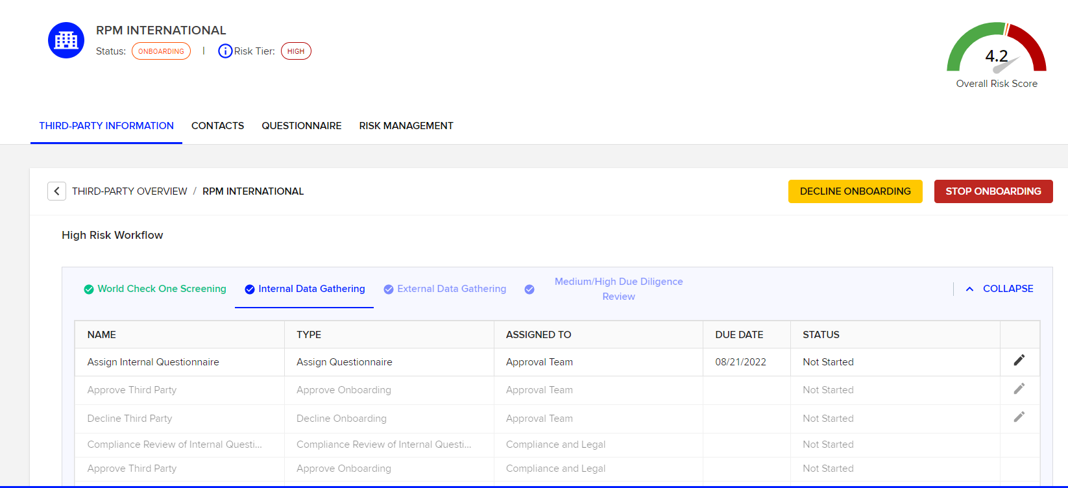
Zuweisen von Fragebögen
Wie im Screenshot unten zu sehen ist, wird die Registerkarte grün, wenn alle Aktivitäten in Phase 1 abgeschlossen sind, und die nächste Registerkarte wird zugänglich. Die erste Aktivität, die in Phase 2 des Workflows durchgeführt wird, besteht darin, dass das Genehmigungsteam einem anderen Benutzer innerhalb der Organisation, normalerweise einem Mitglied des Onboarding-Teams, einen Fragebogen zuweist.

Slide 49
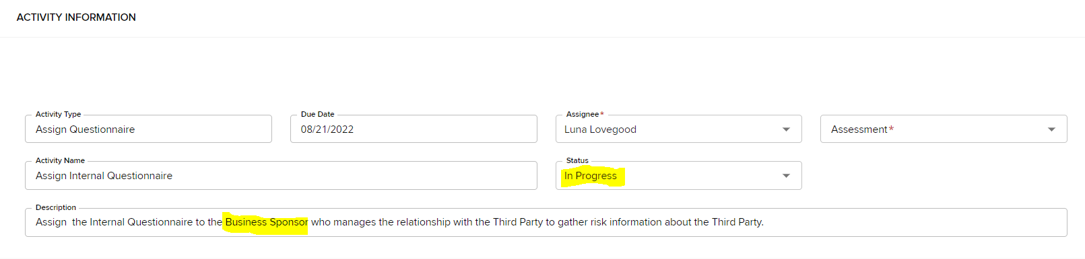
Zuweisen von Fragebögen
Klicken Sie zunächst in die Aktivität „Fragebogen zuweisen“ und wählen Sie im Feld „Zuständiger“ den Namen des Mitarbeiters des Genehmigungsteams aus, der die Aktivität abschließt (d. h. wer den Fragebogen zuweist), und ändern Sie den Status in „In Bearbeitung“, scrollen Sie dann zum Ende der Seite und klicken Sie auf SPEICHERN.
Das bedeutet nur, dass Sie jedem, der ein Benutzer im System ist und die Fähigkeit hat, die Informationen im internen Fragebogen auszufüllen, zuweisen können

Slide 50
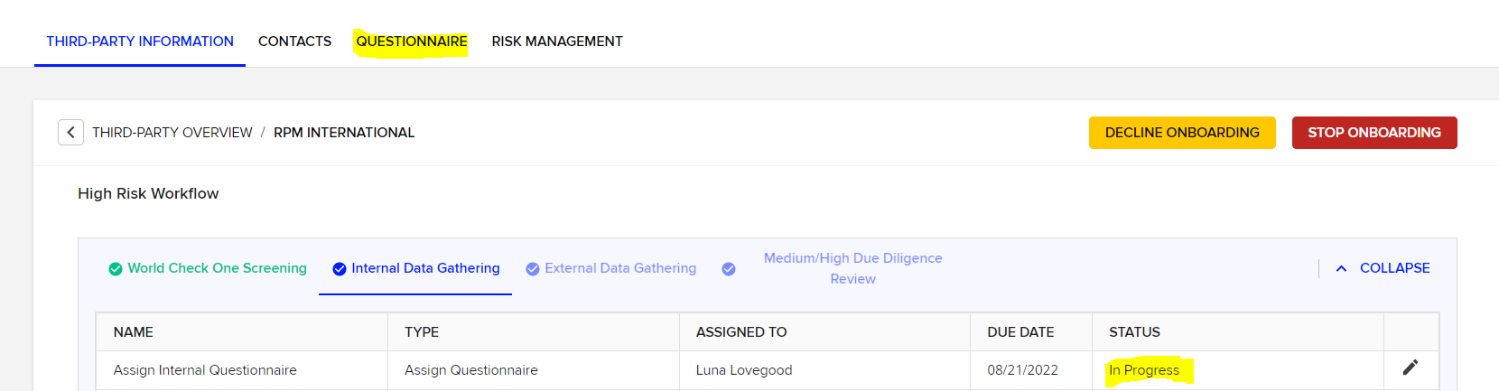
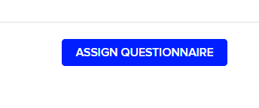
Zuweisen von Fragebögen
Jetzt können Sie sehen, dass sich der Aktivitätsstatus auf In Bearbeitung geändert hat.
Als Nächstes müssen Sie zur Registerkarte mit dem Titel FRAGEBOGEN gehen, wie im Screenshot unten hervorgehoben...
Klicken Sie dann auf die Schaltfläche

Slide 51
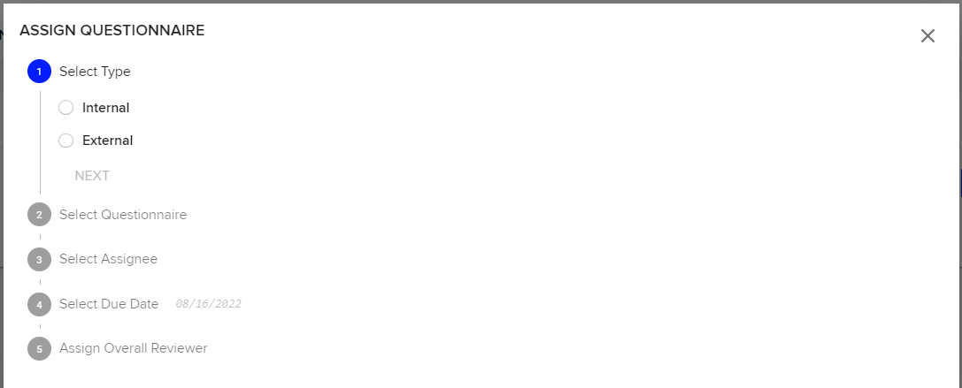
Zuweisen von Fragebögen
Ein Pop-up-Feld wird gemäß dem Screenshot unten angezeigt. Befolgen Sie die Schritte, um einem Benutzer einen internen Fragebogen zuzuweisen.
Der Bevollmächtigte kann jeder Benutzer sein, der die im internen Fragebogen angeforderten Informationen am besten ausfüllen kann
Wählen Sie sich selbst aus oder lassen Sie das Feld leer, wenn Sie von jemandem im Genehmigungsteam überprüft werden möchten.

Slide 52
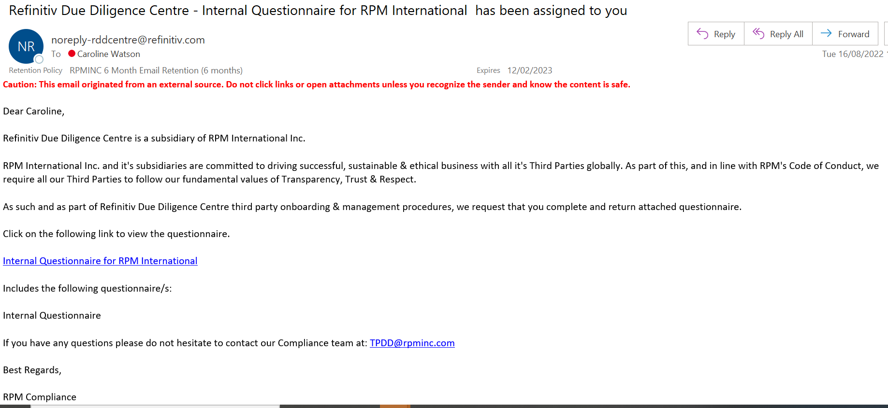
Zuweisen von Fragebögen
Wenn der interne Fragebogen zugewiesen wurde, erhält der Zuständige eine E-Mail, um ihn darüber zu informieren, dass ihm ein Fragebogen zugewiesen wurde.

Slide 53
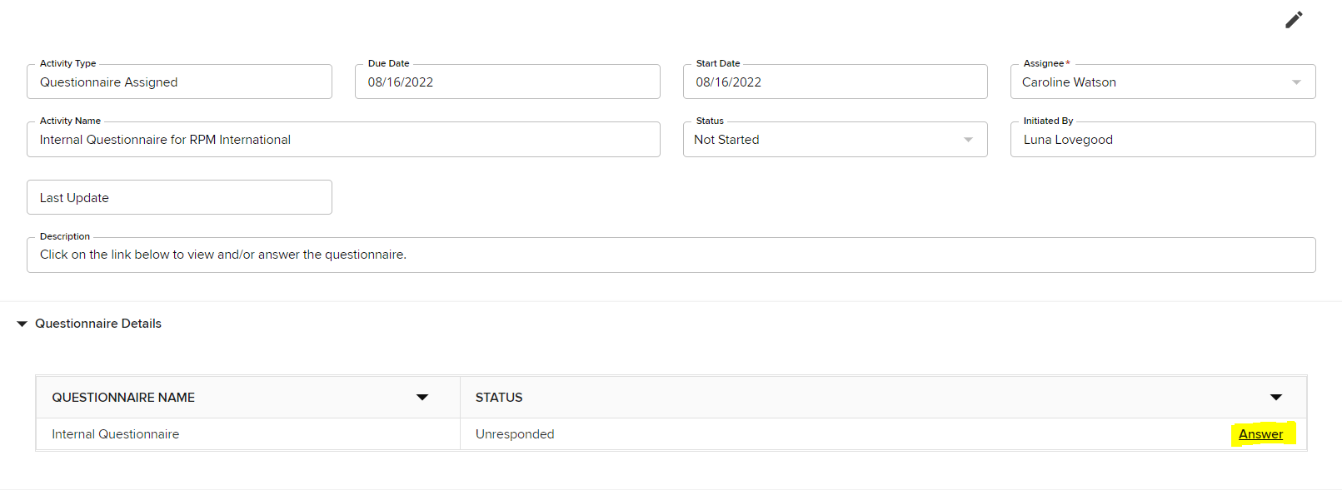
Zuweisen von Fragebögen
Ausfüllen des internen Fragebogens
Der Benutzer, dem der Fragebogen zugewiesen wurde, kann auf den Link in der E-Mail klicken oder sich anmelden und sich auf der Startseite Zugewiesene Aktivitäten ansehen, um zur Fragebogenaktivität weitergeleitet zu werden.
Klicken Sie, wie auf dem Screenshot oben hervorgehoben, auf „Antworten“, um mit der Beantwortung der internen Fragen zu beginnen.

Slide 54

Zuweisen von Fragebögen
Der interne Fragebogen kann auf dem Bildschirm ausgefüllt werden, kann aber auch in eine PDF-Datei exportiert werden, wenn eine Papierkopie erforderlich ist (beachten Sie jedoch, dass der Fragebogen im System ausgefüllt werden muss).
Bestimmte Fragen innerhalb des internen Fragebogens werden bewertet, um eine Gesamtrisikobewertung für den Dritten zu erhalten.
Nicht alle Fragen sind obligatorisch, der Fragebogen informiert Sie darüber, welche Fragen beantwortet werden müssen.
Die meisten Fragen können über ein Dropdown-Menü beantwortet werden, und es gibt eine Logik zum Überspringen innerhalb des Fragebogens basierend auf den bereitgestellten Antworten.
Tipps und Anleitungen zum Ausfüllen des internen Fragebogens finden Sie auf den folgenden Seiten:

Slide 55
Zuweisen der Fragebögen
Ausfüllen des internen Fragebogens (IQ):
Die ersten paar Fragen sind allgemeine Informationen über die Drittpartei, einschließlich Name und Standort der Drittpartei
Bei der nächsten Frage geht es um die Länder, in denen wir voraussichtlich Geschäfte mit dem Dritten tätigen. Dies ist eine Multi-Antwort-Frage. Wenn wir also erwarten, Waren durch mehr als ein Land zu empfangen, zu versenden oder zu transportieren, können wir dies hier auflisten.
Der IQ stellt dann eine Frage zur Größe des Umsatzes Ihrer Einheit durch Dritte (RPM-Tochtergesellschaft) mit einem Dropdown-Menü, um Ihre Antwort auszuwählen. Diese Frage wird gestellt, weil sich das Risikoprofil einer großen Organisation vom Risikoprofil einer kleineren Organisation unterscheidet. Die bereitgestellte Antwort ermöglicht daher die automatische Anpassung der Bewertung bestimmter Fragen entsprechend Ihrer Größe.
Die IQ fragt nach dem erwarteten jährlichen Gesamttransaktionswert mit dem Dritten, um die „Größe“/Wesentlichkeit der Beziehung zu messen
Die nächste Reihe von Fragen fordert Informationen über die Person an, die den IQ abschließt

Slide 56
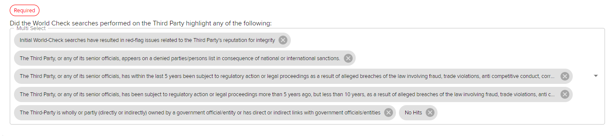
Zuweisen der Fragebögen
Ausfüllen des internen Fragebogens (IQ):
Die IQ fragt nach dem Warentyp oder dem Drittanbietertyp. Auf dieselbe Weise, wie der Risikoanalyser den Drittanbietertyp zur Bestimmung des anfänglichen Risikoscores verwendet, wird der Drittanbietertyp auch in den Gesamtrisikoscore in der IQ einbezogen.
Definitionen von Arten von Drittanbietern finden Sie auf Seite 11 dieses Schulungshandbuchs.
Die IQ fragt auch nach Informationen, die möglicherweise in den World-Check-Suchergebnissen vorhanden waren (falls vorhanden). Es kann mehr als eine Antwort ausgewählt werden. Der folgende Screenshot zeigt alle möglichen Antworten auf die Frage:

Slide 57
Zuweisen von Fragebögen
Der IQ stellt dann eine Reihe von Fragen zu wichtigen Themen wie:
Interessenkonflikte
Regierungsverband
Kommerzielle Überlegungen, einschließlich Zahlungsmethoden
Spezifische Fragen in Bezug auf mögliche Warnsignale, einschließlich Handel, Korruption und kommerzielle Warnsignale.
Es wird nicht erwartet, dass die Person, die den Fragebogen ausfüllt, alle Fragen auf einmal beantworten kann. Daher kann es einfacher sein, als PDF zu exportieren, sodass eine Kopie aller Fragen zur Verfügung steht, während die Informationen gesammelt werden. Es ist auch möglich, den Fragebogen als Entwurf zu speichern, indem Sie in der IQ zum unteren Bildschirmrand scrollen.
Sobald die IQ abgeschlossen ist, klicken Sie unten auf der Seite auf SENDEN.
Das Genehmigungsteam erhält eine Benachrichtigung per E-Mail, um es darüber zu informieren, dass eine IQ zur Überprüfung bereit ist. Ein Beispiel für die E-Mail finden Sie auf der nächsten Seite ...

Slide 58
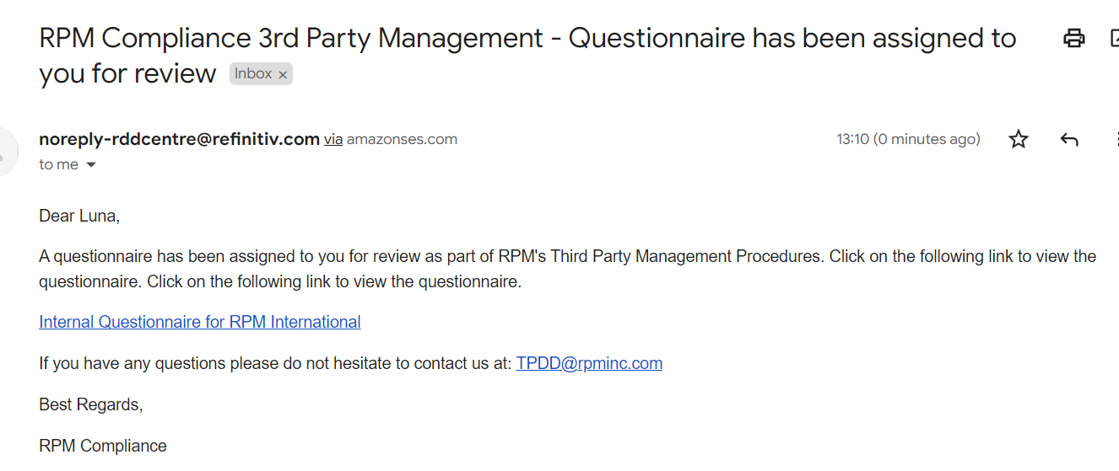
Zuweisen von Fragebögen
Der Benutzer des Genehmigungsteams kann auf den Link in der E-Mail klicken oder sich beim System anmelden und auf der Startseite auf die zu überprüfenden Elemente klicken (stellen Sie sicher, dass Sie im Dropdown-Menü auf dem Bildschirm von Aktivität zu Fragebogen wechseln, sonst können Sie nicht sehen, was überprüft werden muss), um auf den internen Fragebogen zuzugreifen.

Slide 59
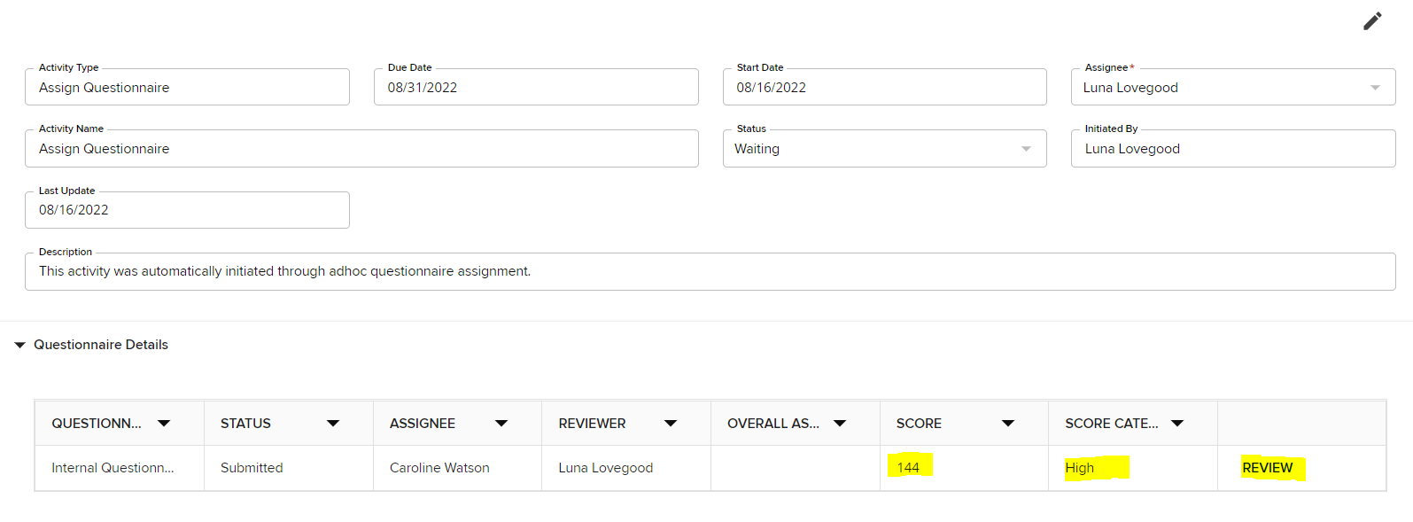
Zuweisen von Fragebögen
Überprüfung des internen Fragebogens
Vom GENEHMIGUNGsteam ausgefüllt
Wenn der Benutzer des Genehmigungsteams zur Überprüfung auf das Element zugreift, kann er die Gesamtpunktzahl der IQ und der Risikokategorie sehen. Von hier aus können sie auch auf die Schaltfläche „Überprüfen“ klicken, um zum Fragebogen weitergeleitet zu werden und ihn im Detail zu überprüfen.

Slide 60
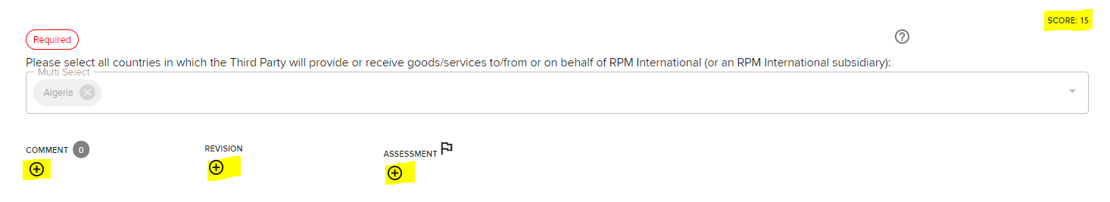
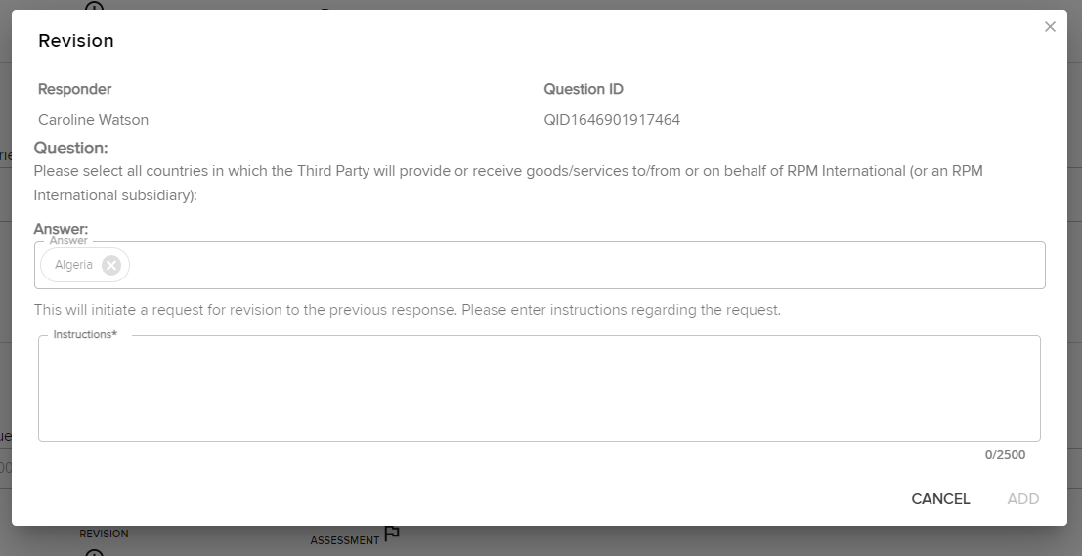
Zuweisen von Fragebögen
Für jede in der IQ beantwortete Frage kann der Prüfer die Bewertung sehen, die jeder Antwort zugewiesen wurde, und hat die Möglichkeit, Kommentare hinzuzufügen, Überarbeitungen der Antworten anzufordern oder Bewertungen vorzunehmen. Wenn Sie auf „Überarbeitung“ klicken, wird das folgende Pop-up-Feld angezeigt, in dem Sie die Version eingeben können, die der Zuständige vornehmen muss.

Slide 61
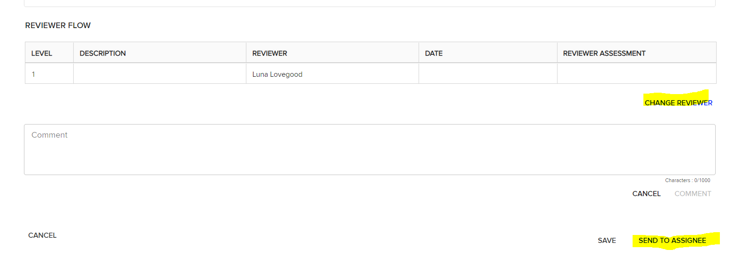
Zuweisen von Fragebögen
Auf der Basis der IQ kann der Prüfer versuchen, den Prüfer zu ändern, wenn er möchte, dass die Informationen doppelt überprüft werden, und er kann sie auch an den Beauftragten zurücksenden, sobald alle Revisionsanfragen, Kommentare usw. vom Prüfer gestellt wurden.

Slide 62
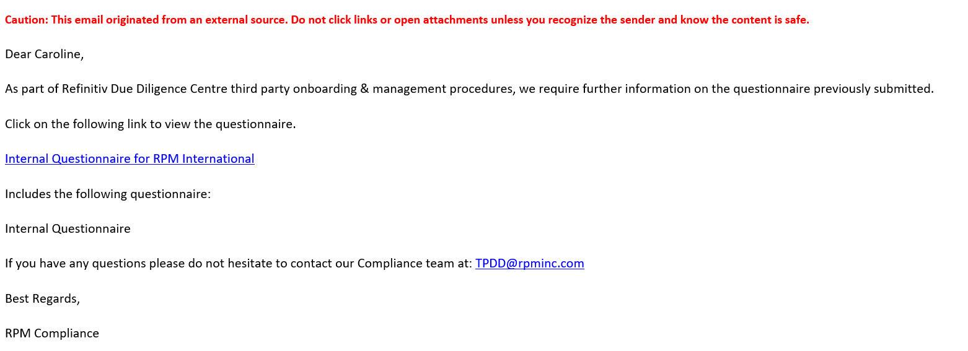
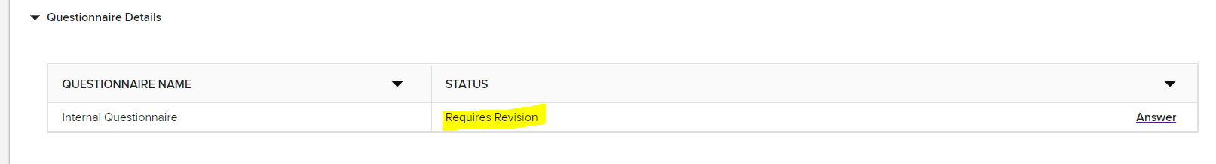
Zuweisen von Fragebögen
Der Bevollmächtigte, der den Fragebogen ausgefüllt hat, um ihn über zusätzliche Informationen/Überarbeitungen zu informieren, ist erforderlich. Im Folgenden finden Sie ein Beispiel:
Wenn Sie auf den Link klicken, gelangen Sie zum Fragebogen, in dem Sie die Antworten erneut aufrufen können:

Slide 63
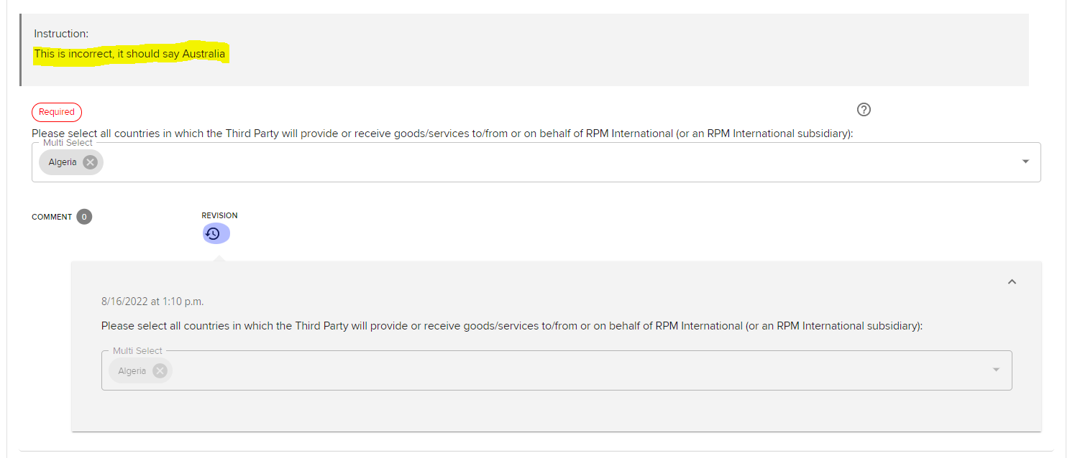
Zuweisen von Fragebögen
Der Benutzer, der den Fragebogen ausfüllt, kann dann durch die IQ scrollen und dann sehen, wo der Prüfer ihm eine Anweisung hinterlassen hat, wie der Fragebogen geändert werden muss. Sie können die Änderungen vornehmen und erneut zur Überprüfung einreichen.

Slide 64
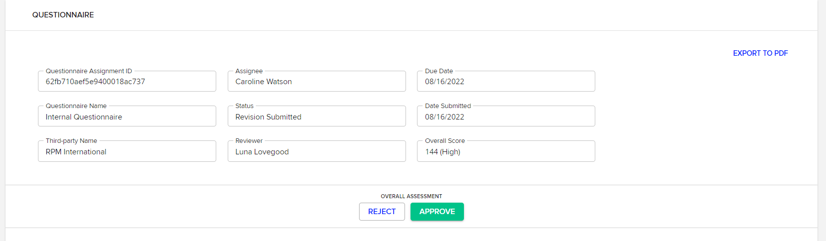
Zuweisen von Fragebögen
Sobald alle Überarbeitungen (falls vorhanden) am internen Fragebogen vorgenommen wurden, kann dieser vom Prüfer genehmigt werden. Der Prüfer greift auf den eingereichten Fragebogen auf die gleiche Weise zu wie bei der ersten Einreichung, entweder über den Link auf der E-Mail oder über den Abschnitt „Zu prüfende Punkte“ auf der Homepage. Im oberen Bereich des Fragebogens ist der Prüfer dann in der Lage, den Fragebogen ABZUWEISEN (d. h. er muss erneut ausgefüllt werden) oder ZU GENEHMIGEN. (Hinweis: Die Genehmigung dient nur dazu, den Fragebogen als vollständig zu genehmigen – er genehmigt nicht, dass die Drittpartei aufgenommen wird).
Sobald dies abgeschlossen ist, kann der Prüfer zur Aktivität im Abschnitt „Interne Datenerfassung“ des Workflows zurückkehren und die Bewertung in der Aktivität für die Ergebnisse des internen Fragebogens aktualisieren.

Slide 65
Zuweisen von Fragebögen
Die Bewertungsoptionen für die internen Fragebögen hängen wie folgt vom Gesamtscore des internen Fragebogens ab:
Die IQ bewertete niedriges Risiko – Drittpartei genehmigen
Die IQ bewertete mittleres Risiko – Drittpartei genehmigen
Die IQ bewertete mittleres Risiko – Compliance-Prüfung anfordern
Die IQ bewertete hohes Risiko – Erfordert Compliance-Prüfung
Dritte ablehnen
Externen Fragebogen zuweisen
Für Bewertungen mit mittlerem Risiko kann das lokale Team entscheiden, ob es genehmigt oder an das Compliance-Team gesendet werden soll. Bei Bewertungen mit hohem Risiko ist eine Compliance-Prüfung obligatorisch oder sie können einen externen Fragebogen ausstellen
Das Compliance-Team hat nach der Überprüfung die Möglichkeit, die Drittpartei zu genehmigen oder abzulehnen oder das Ausfüllen eines externen Fragebogens zu verlangen.
Das lokale Genehmigungsteam kann entscheiden, die Drittpartei abzulehnen, wenn es eine hohe Risikobewertung in der IQ erzielt hat und beschließt, keine Transaktionen mit ihr zu tätigen, oder es kann entscheiden, dass es noch weitere Informationen über die Drittpartei sammeln möchte, in welchem Fall es die Bewertung des externen Fragebogens zuweisen auswählen würde.
Dies wird auf den nächsten Seiten behandelt ...

Slide 66
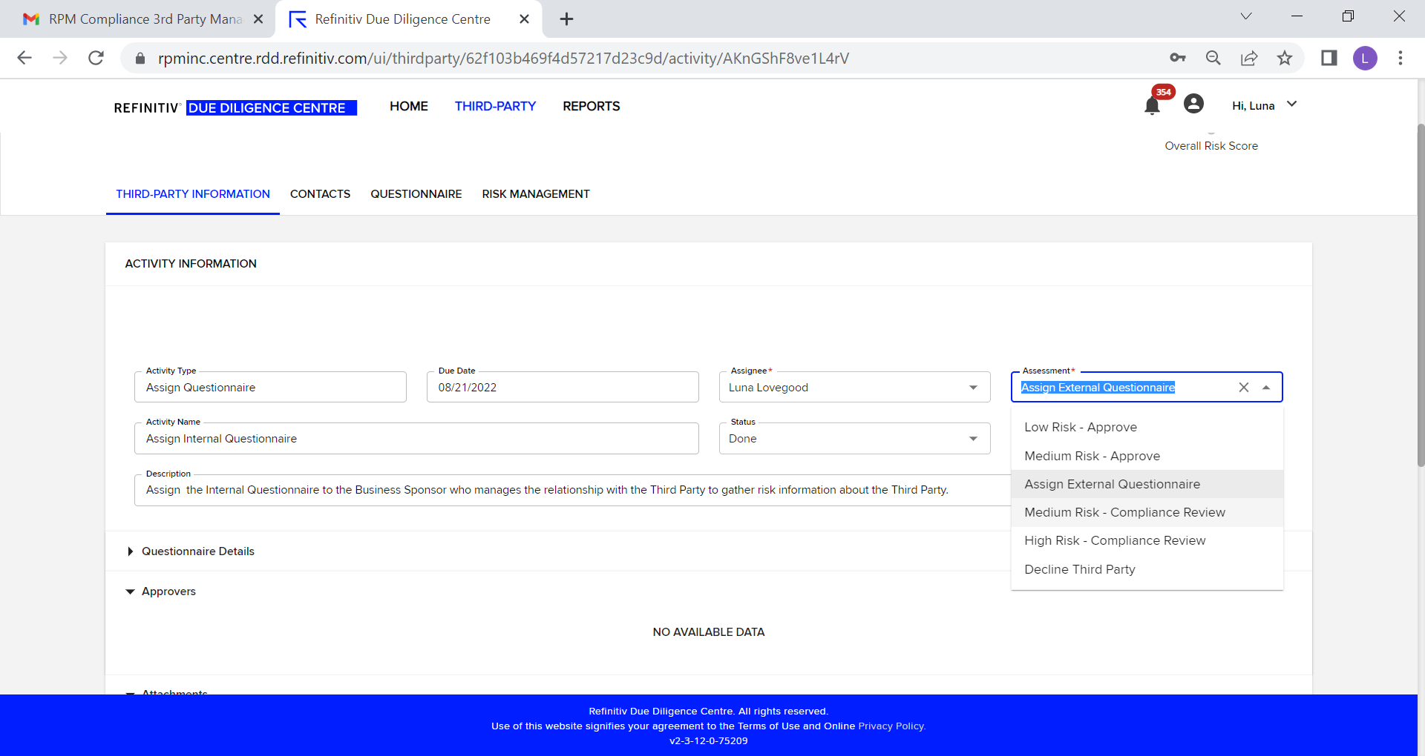
Zuweisen von Fragebögen
Unten sehen Sie einen Screenshot, der die verfügbaren Bewertungen für die Ergebnisse des internen Fragebogens zeigt...

Slide 67
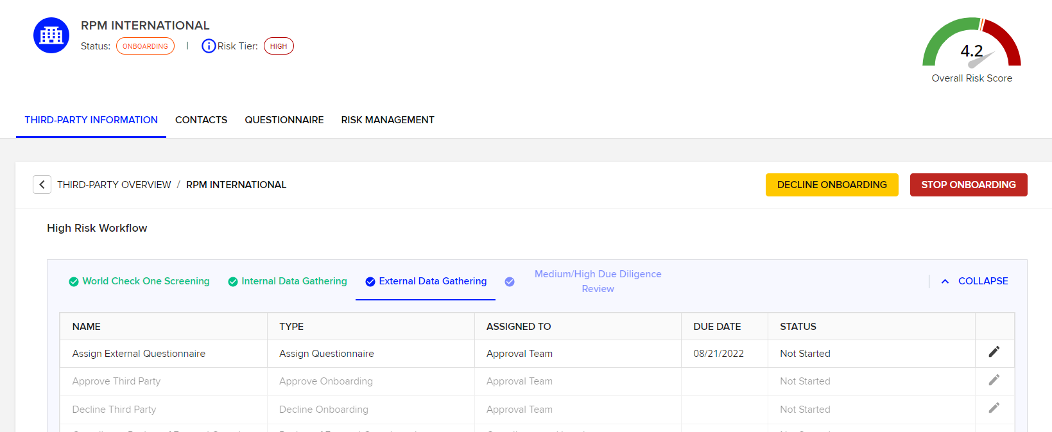
Zuweisen von Fragebögen
Stufe 5: Externe Datenerfassung
Wenn das Genehmigungsteam in der Bewertung die Option Externen Fragebogen zuweisen auswählt (siehe vorherige Seite), wird die Registerkarte Externe Datenerfassung (Stufe 3) des Workflows aktiviert.
Wie Sie sehen können, sind sowohl die Registerkarten World Check Screening als auch Internal Data Gathering grün gefärbt, um anzuzeigen, dass alle Aktivitäten abgeschlossen wurden.
Ähnlich wie beim internen Fragebogen ist die erste Aktivität, die ausgefüllt werden muss, die Zuweisung des externen Fragebogens.

Slide 68


Zuweisen von Fragebögen
Klicken Sie wie beim internen Fragebogen auf die Aktivität Externen Fragebogen zuweisen und ändern Sie den Status auf In Bearbeitung und klicken Sie auf SPEICHERN, wobei Sie daran denken, sich selbst als Eigentümer der Aktivität zuzuweisen.
Bevor Sie einem externen Kontakt einen externen Fragebogen zuweisen/schicken können, müssen Sie sicherstellen, dass der richtige Kontakt/die zugehörige Partei im System gespeichert ist und dass sie „als Benutzer aktiviert“ sind (siehe nächste Seite)
Wählen Sie auf der Registerkarte Kontakt die Option ZUGEHÖRIGE PARTEI HINZUFÜGEN

Slide 69


Zuweisen von Fragebögen
Füllen Sie die Kontaktinformationen aus, um sicherzustellen, dass eine korrekte E-Mail-Adresse enthalten ist und dass das Kästchen für „Aktiviert als Benutzer“ markiert ist.
Scrollen Sie im Bereich Externen Fragebogen zuweisen nach unten und wählen Sie Fragebogen zuweisen.

Slide 70

Zuweisen von Fragebögen
Führen Sie die Schritte im Pop-up-Feld aus, und für Schritt 3, wie unten hervorgehoben, sollte Ihr hinzugefügter Kontakt durchsuchbar sein.
Sobald Sie die Schritte abgeschlossen haben, erhält der Empfänger eine E-Mail, in der er aufgefordert wird, den externen Fragebogen auszufüllen

Slide 71

Zuweisen von Fragebögen
Der externe Dritte erhält eine Anfrage von RDDC, ein Passwort und eine E-Mail einzurichten, in der er aufgefordert wird, den externen Fragebogen auszufüllen. Eine Kopie dieser E-Mail ist unten enthalten:
Da diese E-Mail eine festgelegte Vorlage für RPM ist, empfehlen wir Ihnen, mit Ihren Dritten zu kommunizieren, um sie darüber zu informieren, dass sie die Einladung erhalten werden.

Slide 72

Zuweisen von Fragebögen
Wenn sich die Drittpartei anmeldet, hat sie einen Startbildschirm ähnlich der Einrichtung des internen Benutzers:
Sobald der Dritte den externen Fragebogen ausgefüllt hat, erhält der Benutzer des Genehmigungsteams, der den Fragebogen zugewiesen hat, eine E-Mail-Benachrichtigung, um ihn darüber zu informieren, dass er ausgefüllt wurde. Eine Kopie ist auf der nächsten Seite enthalten...

Slide 73

Zuweisen von Fragebögen
Der Überprüfungsprozess für externe Fragebögen ist genau derselbe wie für interne Fragebögen. Auf den vorherigen Seiten finden Sie Informationen dazu, wie Sie die Überprüfung externer Fragebögen durchführen.

Slide 74


Fragebögen zuweisen
Wenn der Prüfer auf den Link in der E-Mail klickt oder sich im System anmeldet und zur Aktivität geht, kann er die Ergebnisse des externen Fragebogens überprüfen.
Sobald der Fragebogen überprüft und Kommentare oder Überarbeitungen vorgenommen wurden (siehe Interner Fragebogen für Anweisungen), kann der Fragebogen genehmigt oder abgelehnt werden.

Slide 75

Zuweisen von Fragebögen
Der Prüfer kann dann zur Aktivität zurückkehren und den Status auf Fertig ändern und die relevante Bewertung für den externen Fragebogen auswählen.

Slide 76
Zuweisen von Fragebögen
Überprüfung externer Fragebögen Fortsetzung:
Wie bei den internen Fragebögen werden die Bewertungen in der Aktivität vom Risikoscore des externen Fragebogens bestimmt. Im Beispiel-Screenshot auf der vorherigen Seite war das Risiko mit einer Punktzahl von 80 hoch.
In sehr extremen Fällen, in denen der Dritte als risikoreich eingestuft wird, können gegen eine zusätzliche Gebühr erweiterte Due-Diligence-Berichte angefordert werden. Dies muss über das RPM Compliance Team erfolgen.

Slide 77

Überprüfungsprozess für World Check-Updates
Wenn eine Drittpartei eine Aktualisierung einer bestehenden World Check-Übereinstimmung hat oder eine mögliche neue Übereinstimmung vorliegt, benachrichtigt LSEG die als verantwortliche Partei gekennzeichnete Person über diese Aktualisierungen.
Wenn diese Aktualisierungen vorgenommen werden, können Sie sie auf der Registerkarte „Zu überprüfende Elemente“ und dann im Dropdown-Menü unter „Screening“ finden, wie unten dargestellt.

Slide 78

Überprüfungsprozess für World Check-Updates
Wenn Sie auf die Drittpartei klicken, gelangen Sie direkt zum World Check-Datensatz, den Sie überprüfen können.
Wenn die Aktualisierung eine mögliche neue Übereinstimmung ist, müssen Sie bestimmen, ob es sich um das gleiche Unternehmen wie Ihre Drittpartei handelt, und den Lösungstyp entsprechend markieren.
Sobald dies abgeschlossen ist, markieren Sie die blaue Schaltfläche „Überprüfen“, wie unten gezeigt.

Slide 79

Überprüfungsprozess für World Check-Updates
Wenn der neue World Check-Artikel positiv ist, muss er zur Überprüfung an das Genehmigungsteam weitergeleitet werden, um festzustellen, ob es Warnsignale gibt, die uns daran hindern würden, Geschäfte mit dieser Drittpartei zu tätigen.
Um dies zur Überprüfung an das Genehmigungsteam zu senden, klicken Sie auf die blaue Schaltfläche Prüfer hinzufügen, die unten hervorgehoben ist.

Slide 80

Überprüfungsprozess für World Check-Updates
LSEG öffnet dann das untere Feld für die Weiterleitung. Wählen Sie Benutzergruppe, wählen Sie Genehmigungsteam im Feld Prüfer, wählen Sie ein Fälligkeitsdatum aus und klicken Sie auf Ad-hoc-Aktivität erstellen.
Die Drittpartei wird dann zur Überprüfung an die Mitglieder des Genehmigungsteams weitergeleitet.

Slide 81

Überprüfungsprozess für World Check-Updates
Das Genehmigungsteam wird dann den Dritten auf seiner Registerkarte „Artikel zur Überprüfung“ haben, damit er diese überprüfen und sicherstellen kann, dass er weiterhin Geschäfte mit dem Dritten tätigen möchte.
Wenn sie genehmigt werden, klicken Sie einfach auf die Schaltfläche „Überprüfung“, während Sie sich im World Check-Screening befinden, und fahren Sie wie immer fort.
Wenn Probleme mit Warnsignalen entdeckt werden, die dazu führen, dass wir unsere Geschäftsaktivitäten einstellen, sollten sie die Drittpartei aussteigen und dann die Drittpartei ablehnen.

Slide 82

Überprüfungsprozess für World Check-Updates
Wenn der World Check-Treffer zuvor als positiv markiert wurde und neue Daten auf der Registerkarte „Weitere Informationen zu World Check“ vorhanden sind, sollte dies auch an das Genehmigungsteam zur Überprüfung wie oben beschrieben weitergeleitet werden.

Slide 83

Überprüfungsprozess für World Check-Updates
Wenn die neuen World Check-Treffer nicht übereinstimmen oder es keine neuen relevanten Daten auf der Registerkarte Weitere Informationen gibt, kann die verantwortliche Partei einfach auf die Schaltfläche Überprüfen klicken, um die Aufgabe ohne weitere Überprüfung abzuschließen.
*Bitte beachten Sie, dass die Mitglieder des Genehmigungsteams jederzeit eine weitere Ad-hoc-Aktivität erstellen und eine weitere Überprüfungsstufe hinzufügen können und an die Compliance- und Rechtsabteilung unter RPM zur Unterstützung senden können.

Slide 84

Verlängerungen
Überprüfung von Verlängerungen:
Basierend auf der Risikostufe erhalten alle Drittparteien bei der Aufnahme ein Verlängerungsdatum. Wenn dieses Verlängerungsdatum erreicht ist, erhalten alle Onboarding-Teammitglieder für die Abteilung dieses Dritten eine Aufgabe, die sie auf ihrem Startbildschirm in LSEG abschließen müssen.

Slide 85

Verlängerungen
Überprüfung von Verlängerungen:
Um den Erneuerungsprozess abzuschließen, klickt das Onboarding-Team auf den angegebenen Namen der Drittpartei, wodurch die Drittpartei geöffnet wird.
Zu diesem Zeitpunkt sollten sie den Inhalt der Drittpartei überprüfen, einschließlich der Adresse und des Umsatzbetrags, um zu bestätigen, dass diese noch korrekt sind, zusammen mit einer Überprüfung der World Check/Media Check-Daten.
Um World Check/Media Check zu überprüfen, sollten sie oben auf die Registerkarte Screening klicken.
Wenn
Sie suchen entweder nach einer völlig neuen Übereinstimmung oder nach neuen Informationen in einer zuvor markierten Übereinstimmung.

Slide 86

Verlängerungen
Überprüfung von Verlängerungen:
Sobald sie die Überprüfung des Abschnitts Details und World Check/Media Check abgeschlossen haben, können sie den Verlängerungsworkflow starten, indem sie auf „Erneuern“ klicken.

Slide 87

Verlängerungen
Überprüfung von Verlängerungen:
Sobald Sie auf die Schaltfläche „Erneuern“ klicken, öffnet sich der Workflow „Erneuern“, wie unten dargestellt. Dies ist dem Onboarding-Workflow sehr ähnlich.

Slide 88
Verlängerungen
Überprüfung von Verlängerungen:
Von hier aus klicken sie auf das Bleistift-Symbol, um den ersten Schritt des Workflows abzuschließen.

Slide 89
Verlängerungen
Überprüfung von Verlängerungen:
Der erste Schritt besteht darin, die Beurteilung abzuschließen. Für den Verlängerungsprozess sind die Bewertungsoptionen wie folgt:
Geringes Risiko ohne Treffer
Mittleres Risiko ohne Treffer
Hohes Risiko ohne Treffer
Mögliche Statusänderung durch ^{Dritte}
Dritte ablehnen
Dies unterscheidet sich leicht vom Onboarding-Prozess. Wenn es keine NEUEN Daten in World Check/Media Check oder eine wesentliche Statusänderung gibt, die an das Genehmigungsteam gehen müsste, wählt das Onboarding-Team eine der ersten drei Optionen aus, die der Risikostufe des Dritten entsprechen.
Wenn es einen neuen World Check/Media Check oder eine Statusänderung gibt, würde er/sie eine mögliche Statusänderung durch einen ^{Dritten} auswählen – was ihn dann an das Mitglied des Genehmigungsteams eskalieren würde, um den Verlängerungsprozess zu überprüfen und abzuschließen.
Und wenn wir keine Geschäfte mehr mit der Drittpartei tätigen, haben wir immer die Möglichkeit, die Drittpartei abzulehnen, um sie außer Betrieb zu nehmen.

Slide 90


Verlängerungen
Überprüfung von Verlängerungen:
Sobald sie ihre Bewertung unten ausgewählt haben:
Sie markieren den Status Fertig und klicken unten auf der Seite auf Speichern

Slide 91


Verlängerungen
Überprüfung von Verlängerungen:
Dadurch wird der zweite Schritt des Arbeitsablaufs geöffnet, in dem sie zum Öffnen auf das Bleistiftsymbol klicken müssen.
Sie markieren den Status als Fertig, wodurch die Drittpartei für das Onboarding genehmigt wird.

Slide 92

Verlängerungen
Überprüfung von Verlängerungen:
Damit ist der Workflow abgeschlossen. Wie Sie unten sehen können, ist der Status wieder auf Onboarded gesetzt und das Verlängerungsdatum wurde auf die nächste Verlängerungszeit zurückgesetzt.

Slide 93

Verlängerungen
Überprüfung von Verlängerungen:
Wenn es einen NEUEN World Check/Media Check oder eine Statusänderung gab und sie die Bewertung mit einer möglichen Statusänderung durch ^{Dritte} abgeschlossen haben, wurde sie dann zum Genehmigungsteam verschoben, um Folgendes zu überprüfen:
Dies wird dann in ihren zugewiesenen Aktivitäten auf der Startseite des Genehmigungsteams angezeigt.

Slide 94

Verlängerungen
Überprüfung von Verlängerungen:
Das Mitglied des Genehmigungsteams überprüft den Abschnitt Screening und Details, um eine Entscheidung zu treffen, damit es die Beurteilung abschließen kann. Um die Beurteilung abzuschließen, klicken sie auf das Bleistiftsymbol, wie unten hervorgehoben:

Slide 95

Verlängerungen
Überprüfung von Verlängerungen:
Das Genehmigungsteam hat 4 Optionen:
Genehmigen Sie die Drittpartei – die den Onboarding-Verlängerungsprozess abschließt.
Fahren Sie mit dem Onboarding fort – dies öffnet die Fragebogen-Workflows
Compliance-Prüfung Dritter – wird an das Compliance-Team gesendet
Dritte ablehnen
Diese Schritte sind identisch mit dem Onboarding-Prozess, wie auf Seite 40 dieses Handbuchs beschrieben.

Slide 96


Verlängerungen
Überprüfung von Verlängerungen:
In den meisten Fällen genehmigt das Genehmigungsteam die Drittpartei, wodurch der letzte Schritt des Workflows geöffnet wird:
Sie markieren den Status als Fertig, um die Drittpartei für das Onboarding zu genehmigen, und klicken unten auf der Seite auf Speichern:

Slide 97

Verlängerungen
Überprüfung von Verlängerungen:
Zu diesem Zeitpunkt wurde die Drittpartei erfolgreich erneuert und der Status wird mit dem aktualisierten Verlängerungsdatum wieder auf Onboarded gesetzt.

Slide 98
Ende der Schulung

